Slide 1

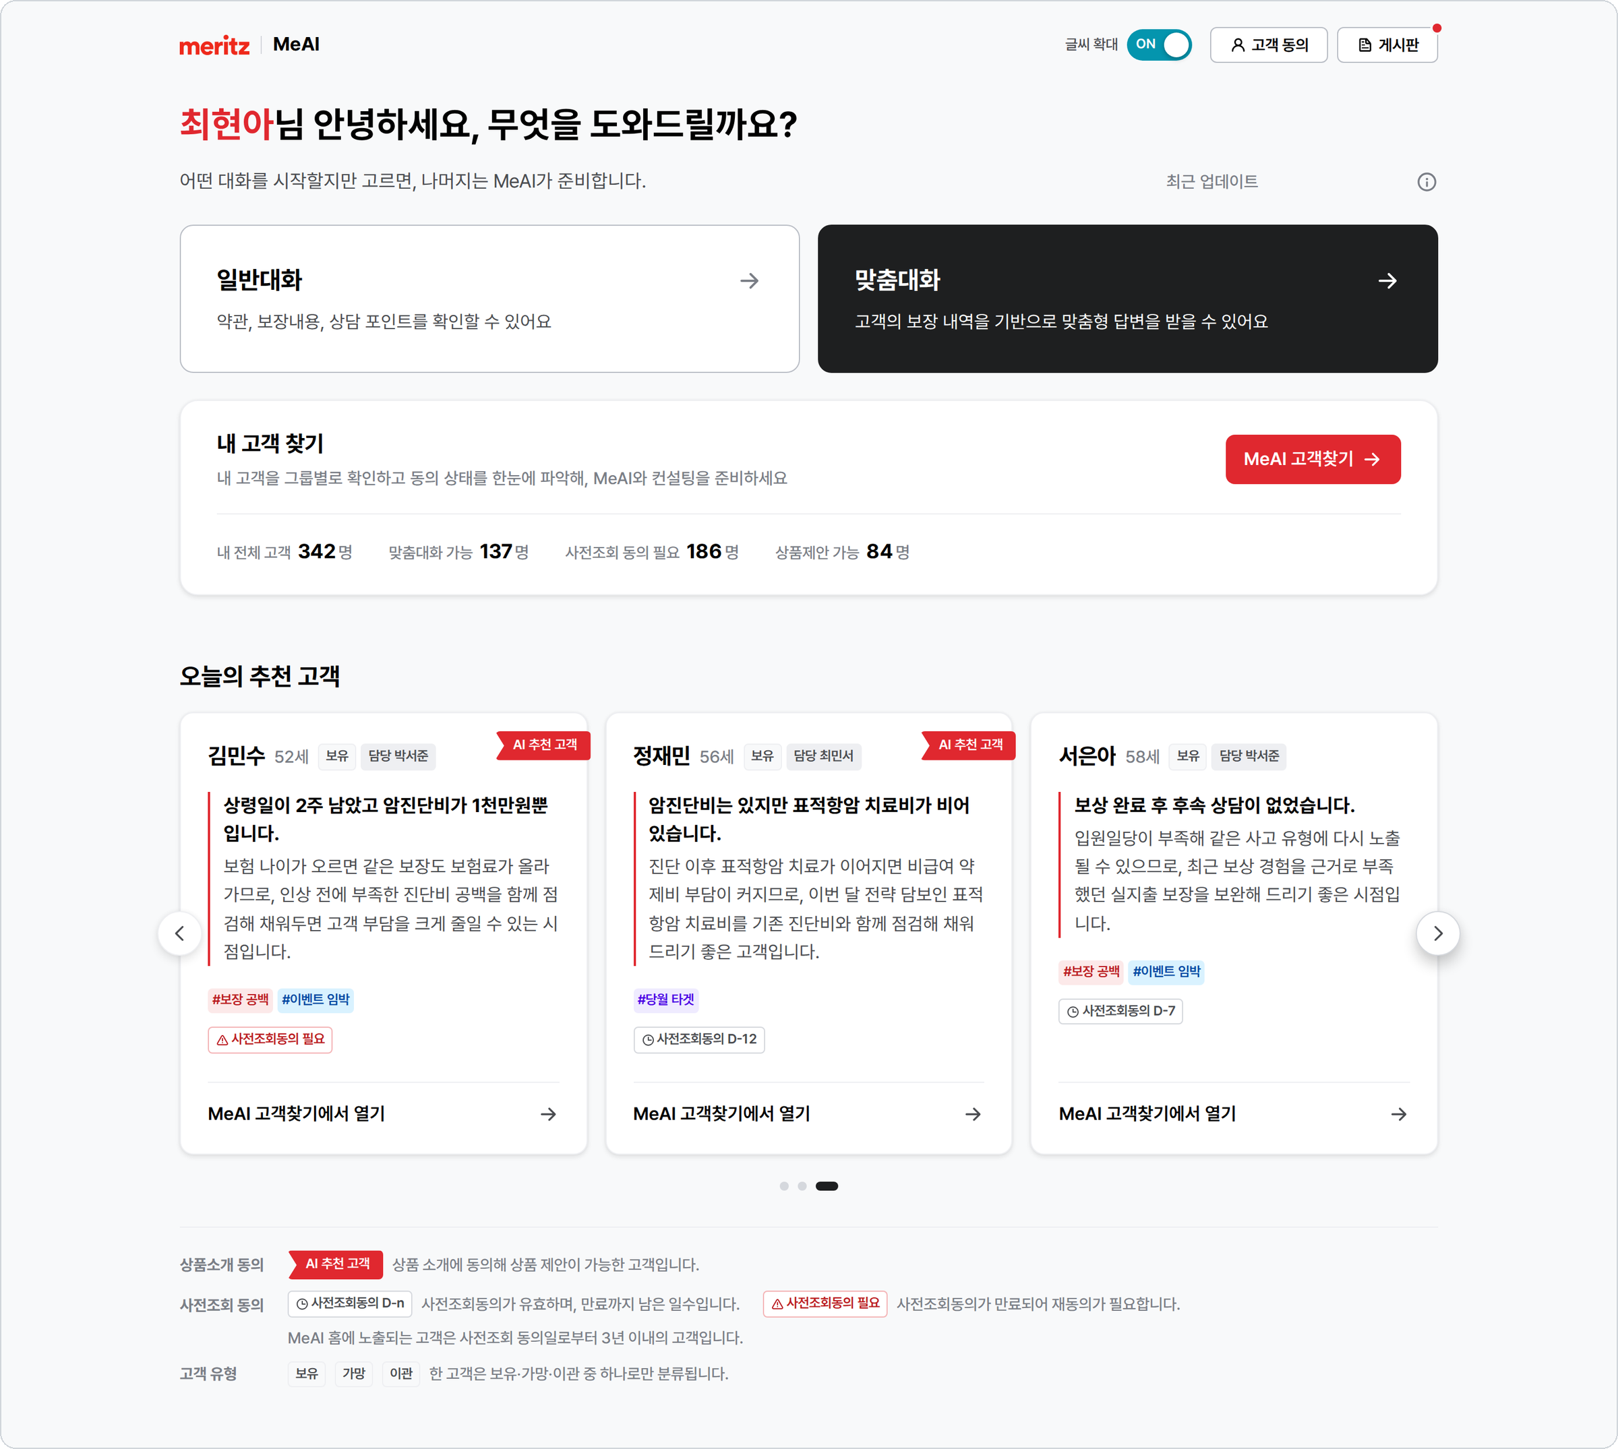
메리츠화재
MeAI 홈
사용 매뉴얼
화면별 기능 안내
영업포탈에서 들어가기부터
대화 · 요약 리포트 발송까지 · 영업가족 편
세일즈혁신TF
MeAI 홈 사용 매뉴얼 · 세일즈혁신TF
1

Slide 2

CONTENTS
목차
화면 그림의 번호와 옆·아래 설명의 번호가 짝 · 화면 속 이름·숫자는 모두 예시
01
영업포탈에서 들어가기
p.3
02
MeAI 홈
p.6
MeAI 홈으로 들어오는 길
하루가 시작되는 첫 화면
화면 2쪽 · 진입로 6곳 · 새 버튼 3개(롤링배너 · CRM 리스트 · 떠 있는 버튼)
화면 8쪽 · 화면 구성 · 글씨 확대 · 대화 카드 · 숫자 4개 · 추천 카드 · 범례 · 가는 곳
03
고객 검색 팝업
p.15
04
MeAI 고객찾기
p.19
이름으로 고객을 골라 맞춤대화
그룹으로 묶인 내 고객과 다음 행동
화면 3쪽 · 팝업 구성 · 이름 검색 · 동의 상태(D-n · 회색)
화면 10쪽 · 화면 구성 · 그룹 · 고객 카드 6칸 · 태그 색 · 다음 행동 · 동의별 행동 · 검색
05
게시판 · 사전조회 동의
p.30
06
일반대화 · 맞춤대화
p.34
공지 확인과 동의 요청
묻고, 읽고, 보내기
화면 3쪽 · 게시판 목록 · 글 본문과 첨부파일 · 사전조회 동의 알림톡
화면 13쪽 · 대화 열기 · 일반/맞춤대화 화면 · 답변 읽기 · 용어 · 간편/상세 · 꼬리질문 · 요약 리포트 · 모바일
MeAI 홈 사용 매뉴얼 · 세일즈혁신TF
2

Slide 3

01
1장
영업포탈에서 들어가기
MeAI 홈으로 들어오는 길
이 장의 화면
p.4
영업포탈에서 MeAI 홈으로 가는 진입로
p.5
새로 생긴 문 ③④⑤ 한눈에 보기
MeAI 홈 사용 매뉴얼 · 세일즈혁신TF
3

Slide 4
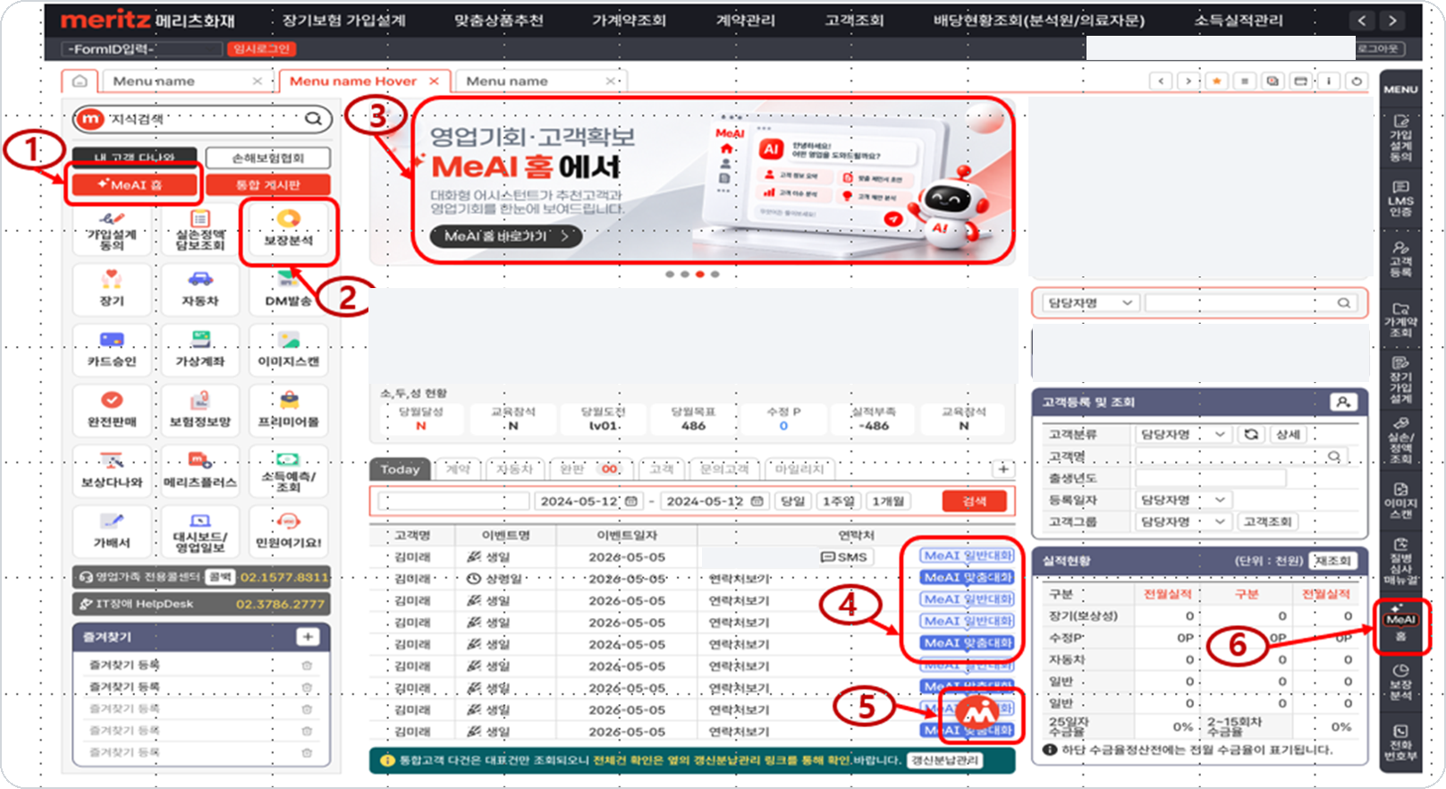
1장 · 영업포탈에서 들어가기
영업포탈에서 MeAI 홈으로 가는 진입로
중앙 배너와 CRM을 통해 들어가는 MeAI는 누구나 사용 가능
1
왼쪽 위 [MeAI 홈]
기존 · 사용권한이 있어야 사용 가능
2
왼쪽 위 [보장분석]
기존 · 사용권한이 있어야 사용 가능
3
중앙 롤링배너
신설 · [MeAI 홈 바로가기]
4
CRM 리스트
신설 · [MeAI 일반대화] [MeAI 맞춤대화]
5
떠 있는 MeAI 버튼
신설 · 목록 위 둥근 버튼
6
오른쪽 [MeAI 홈]
기존 · 사용권한이 있어야 사용 가능
신설 ③④⑤ 권한과 상관없이 누구나 사용 가능
MeAI 홈 사용 매뉴얼 · 세일즈혁신TF
4

Slide 5
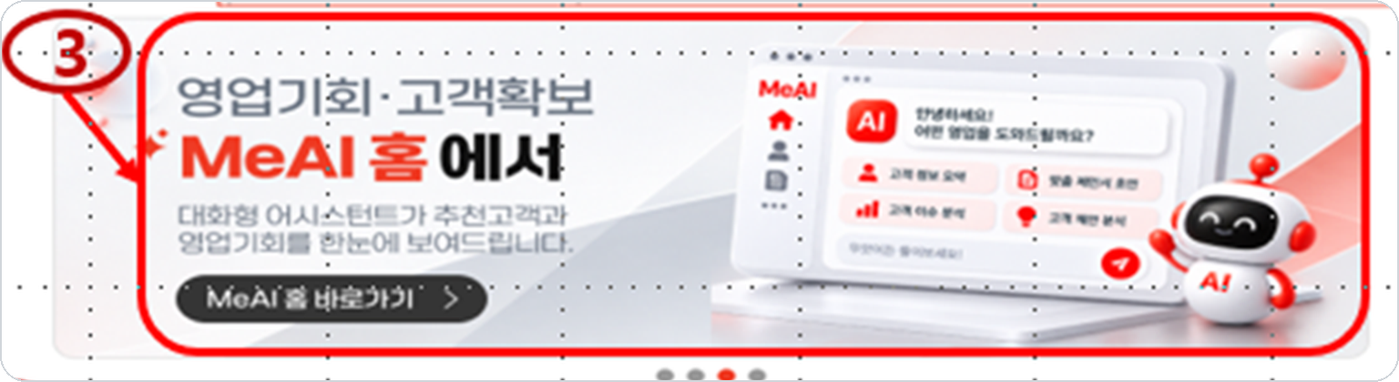
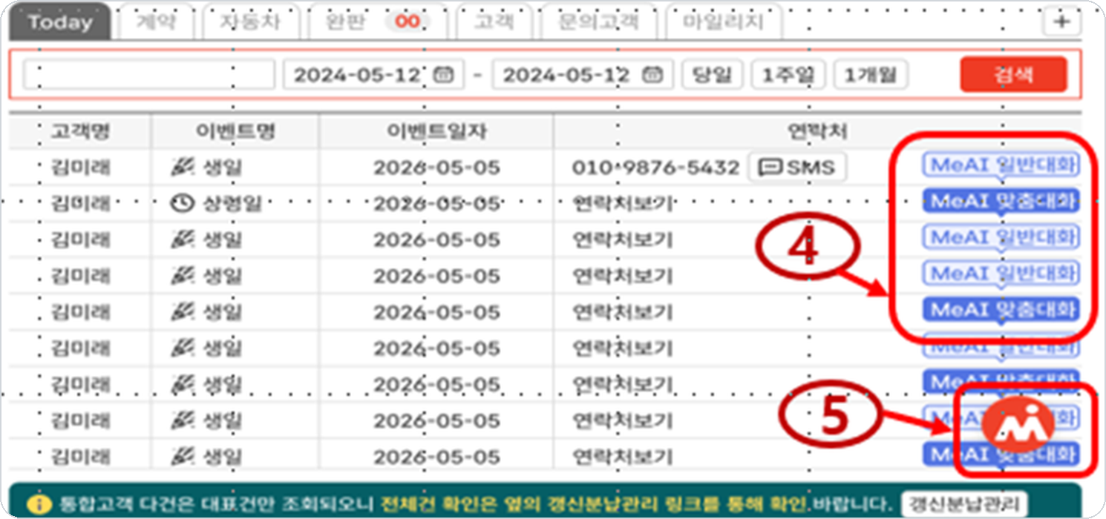
1장 · 새로 생긴 문 3개
새로 생긴 문 ③④⑤ 한눈에 보기
고객 목록에서 바로 대화를 시작하는 ④가 핵심
③ 롤링배너 → [MeAI 홈 바로가기]
④ CRM 리스트 [MeAI 일반대화] [MeAI 맞춤대화] · ⑤ 떠 있는 MeAI 버튼
누르면 ③ [MeAI 홈 바로가기] → MeAI 홈
④ [MeAI 맞춤대화] → 그 고객 대화가 바로 열림
④ [MeAI 일반대화] → 일반대화
④가 핵심인 이유 내 고객 생일·상령일 목록에서 바로 [MeAI 맞춤대화]를 눌러서 시작.
그 고객 대화가 한 번에 열림.
MeAI 홈 사용 매뉴얼 · 세일즈혁신TF
5

Slide 6
02
2장
MeAI 홈
하루가 시작되는 첫 화면
이 장의 화면
p.7
MeAI 홈 한 화면에 담긴 오늘 연락할 고객
p.11
MeAI가 먼저 고른 오늘 연락할 고객
p.8
글씨가 작으면, 오른쪽 위 스위치 하나로
p.12
카드 한 문장이 고객에게 건네는 명분
p.9
어떤 대화를 시작할지 먼저 고르기
p.13
태그·동의·유형, 색으로 읽기
p.10
매일 아침, 숫자 4개만 훑어보기
p.14
MeAI 홈에서 가는 곳, 다섯 군데
MeAI 홈 사용 매뉴얼 · 세일즈혁신TF
6

Slide 7
2장 · MeAI 홈 화면 구성
MeAI 홈 한 화면에 담긴 오늘 연락할 고객
※ 이름과 숫자는 예시 · 업데이트 시각은 가림
6
1
인사 + 최근 업데이트
1
"OO님 안녕하세요" · 오른쪽 '최근 업데이트' = 데이터 기준 시각
2
2
대화 카드 두 장
일반대화는 바로 질문 창, 맞춤대화는 고객 검색 팝업이 먼저 뜸.
3
3
내 고객 숫자 4개
전체 · 맞춤대화 가능 · 동의 필요 · 상품제안 가능
4
4
오늘의 추천 고객
연락할 이유가 붙은 카드 3장 × 세트 3개. 화살표로 넘김.
5
범례
태그 색 · 동의 상태 · 고객 유형의 뜻.
6
오른쪽 위 스위치·버튼
[글씨 확대] ON/OFF · [고객 동의] · [게시판]
5
데이터와 추천 결과는 매일 새로 계산해 다음 날 반영.
MeAI 홈 사용 매뉴얼 · 세일즈혁신TF
7

Slide 8
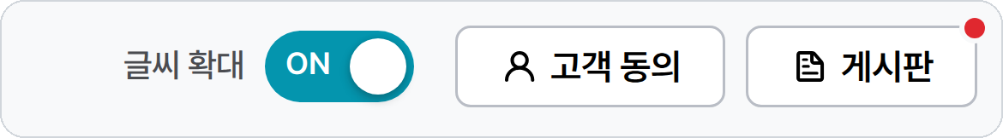
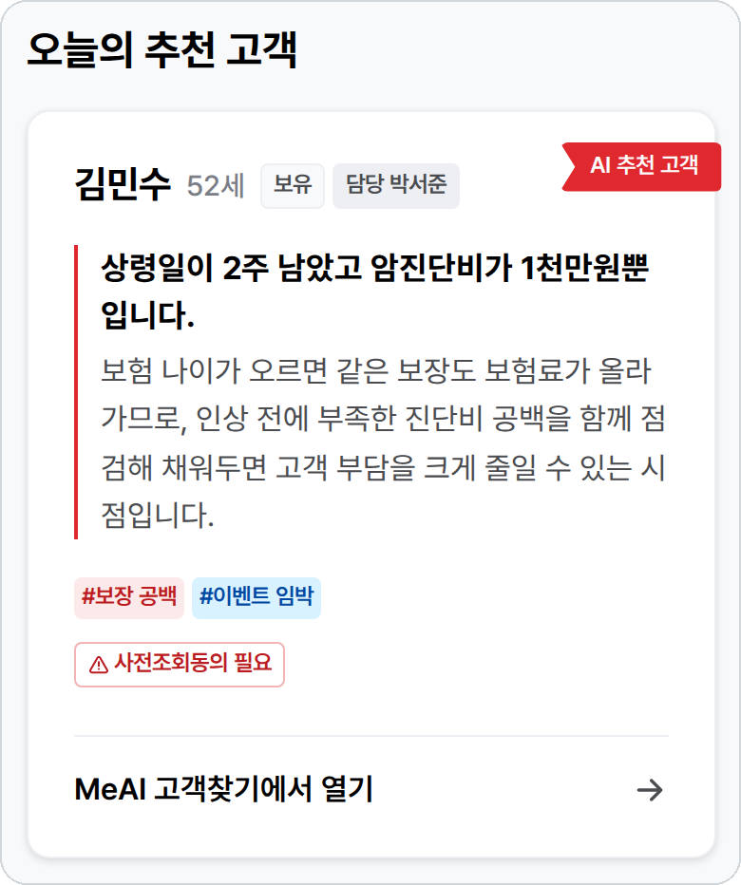
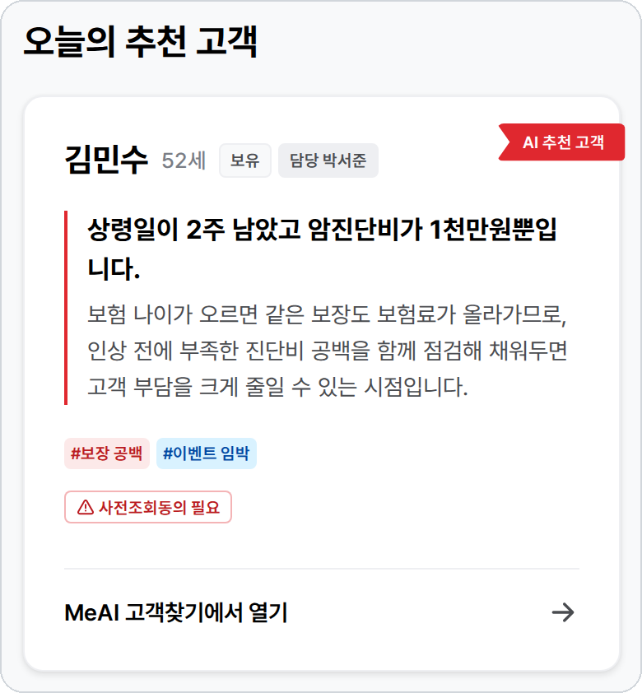
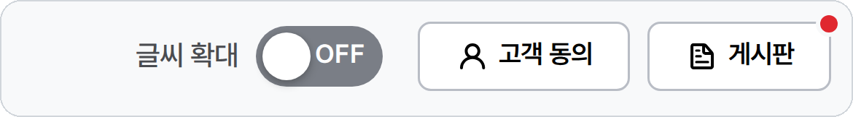
2장 · 글씨 확대
NEW
글씨가 작으면, 오른쪽 위 스위치 하나로
MeAI 홈·고객찾기·게시판 오른쪽 위 [글씨 확대]. 기본은 ON.
ON · 기본 (글씨 한 단계 크게)
ON
OFF
OFF · 원래 크기
한 번만 바꾸면 끝 세 화면이 같이 바뀜.
이 PC에서는 다음에도 그대로 유지.
OFF는 언제? 한 화면에 더 많이 보고 싶을 때.
※ 이름과 숫자는 예시
MeAI 홈 사용 매뉴얼 · 세일즈혁신TF
8

Slide 9
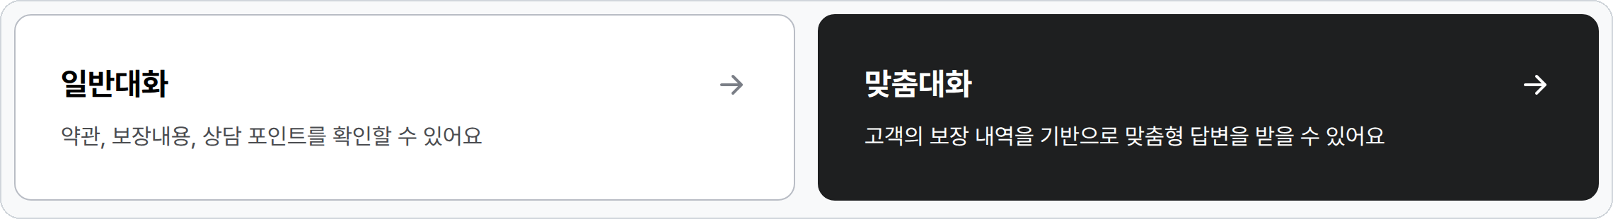
2장 · 대화 카드
어떤 대화를 시작할지 먼저 고르기
MeAI 홈에서 카드 하나만 누르면, 나머지는 MeAI가 준비
일반대화 · 왼쪽 카드
맞춤대화 · 오른쪽(검은) 카드
고객을 정하지 않은 질문
고객 한 명의 보장을 함께 보기
누르면 바로 질문 창이 열림.
상품·특약, 화법, 약관, 자사·타사 보장 비교까지.
누르면 고객 검색 팝업이 뜸.
이름을 고르면 그 고객 대화가 열림. (3장 고객 검색 팝업)
TIP 처음엔 일반대화로 감을 익히고, 내 고객을 만나기 전엔 꼭 맞춤대화.
MeAI 홈 사용 매뉴얼 · 세일즈혁신TF
9

Slide 10
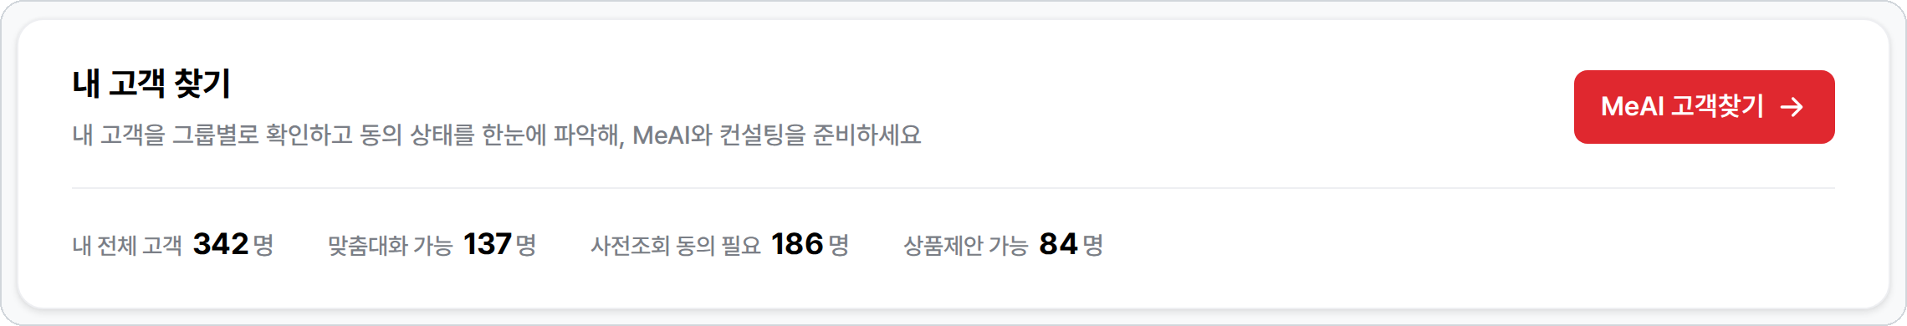
2장 · 내 고객 찾기
매일 아침, 숫자 4개만 훑어보기
이 숫자가 오늘 할 일의 크기
342명
137명
186명
84명
내 전체 고객
맞춤대화 가능
사전조회 동의 필요
상품제안 가능
보유·가망·이관을 모두 더한 수.
사전조회 동의일부터
90일이 지나지 않은 고객.
지금 바로 시작.
동의가 없거나 만료된 고객.
동의 알림톡부터 보낼 고객.
상품 소개에 동의한 고객.
"AI 추천 고객" 리본.
※ 숫자는 예시
[MeAI 고객찾기 →] 누른 뒤 화면은 20쪽 참고
MeAI 홈 사용 매뉴얼 · 세일즈혁신TF
10

Slide 11
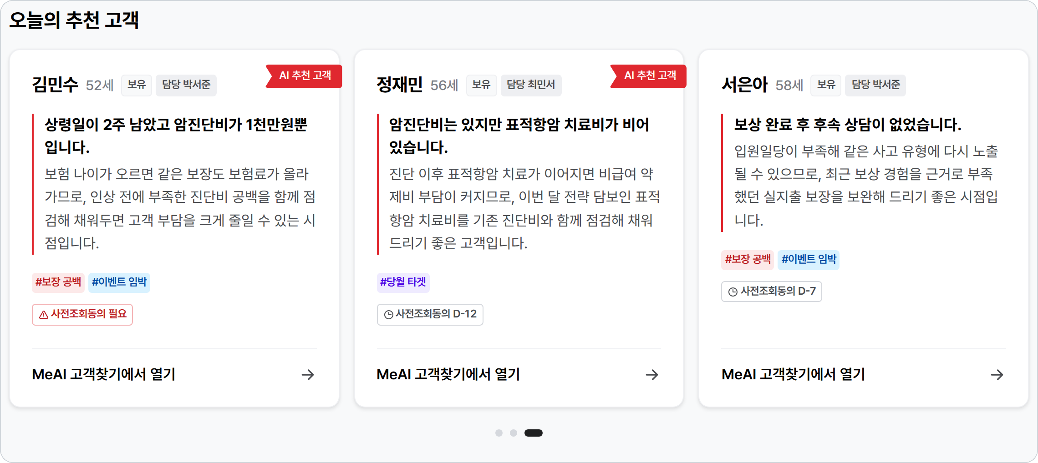
2장 · 오늘의 추천 고객
MeAI가 먼저 고른 오늘 연락할 고객
카드 3장 × 세트 3개 · 화살표로 다음 세트
※ 이름과 숫자는 예시
1
7
2
3
4
5
6
8
1
오늘의 추천 고객 구역
2
이름 · 나이 · 유형 · 담당
3
연락할 이유 + 근거
4
태그
5
사전조회동의 D-n / 필요
6
[MeAI 고객찾기에서 열기]
7
AI 추천 고객 리본
8
세트 위치
MeAI 홈 사용 매뉴얼 · 세일즈혁신TF
11

Slide 12
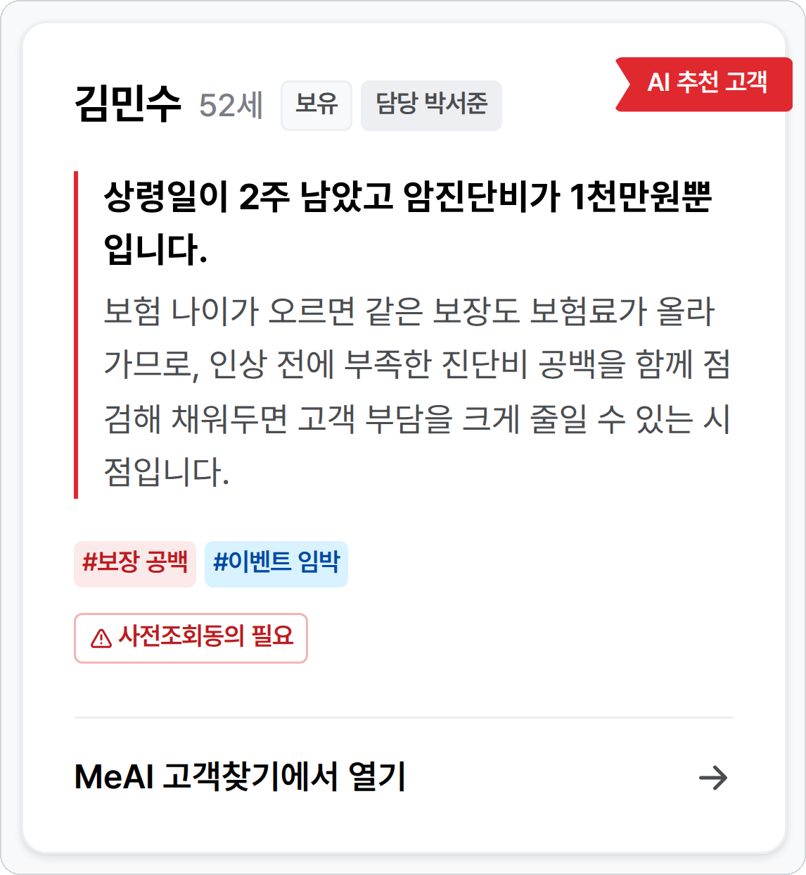
2장 · 추천 카드 읽는 법
카드 한 문장이 고객에게 건네는 명분
누구 · 왜 · 언제 · 다음이 카드 한 장에. 이유 문장을 내 말로 풀면 곧 첫 말.
1
이름 · 나이 · 유형 · 담당
1
2
유형은 보유·가망·이관 중 하나. 긴 이름은 줄여서 표시.
2
AI 추천 고객 리본
3
상품 소개에 동의한 고객. 상품 제안까지 가능.
3
연락할 이유
이름 아래 굵은 한 문장. "상령일이 2주 남았고 암진단비가 1천만원뿐입니다."
4
4
근거 설명
왜 지금 좋은 기회인지. 여기서 상담 방향이 정해짐.
5
태그
5
#이벤트 임박(파랑) #보장 공백(빨강) #당월 타겟(보라)
6
사전조회동의 필요 · D-n
6
'필요'면 알림톡으로 동의부터, D-n(남은 날)이 보이면 바로 시작.
7
[MeAI 고객찾기에서 열기]
7
한 번 누르면 고객찾기의 이 고객 카드로 바로 이동.
※ 이름과 숫자는 예시
MeAI 홈 사용 매뉴얼 · 세일즈혁신TF
12

Slide 13
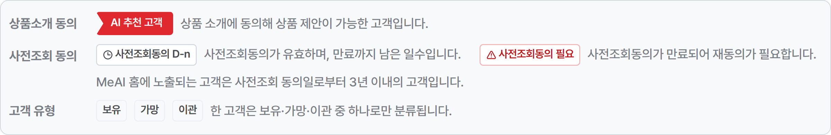
2장 · 범례
태그·동의·유형, 색으로 읽기
MeAI 홈 맨 아래 범례. 추천 카드 태그 3종은 아래에 따로 정리.
추천 카드 태그 3종
#보장 공백
#당월 타겟
#이벤트 임박
부족한 담보가 있음
이번 달 영업 목표 대상
만기·동의 만료·상령일이 코앞
고객찾기 그룹 태그 색은 24쪽 참고
MeAI 홈 사용 매뉴얼 · 세일즈혁신TF
13

Slide 14
2장 · 길 안내
MeAI 홈에서 가는 곳, 다섯 군데
카드나 버튼을 한 번 누르면 이동. 돌아올 땐 어디서든 왼쪽 위 [MeAI 홈].
MeAI 고객찾기
[MeAI 고객찾기 →] 버튼 · 추천 카드
일반대화
그룹별 고객 목록과 다음 행동. (4장 MeAI 고객찾기)
[일반대화] 카드
무엇이든 물어보는 창. 상품·약관·화법.
MeAI 홈
게시판
오른쪽 위 [게시판] 버튼
영업포탈 → MeAI
공지·이슈·기능안내. 빨간 점은 새 글. (5장 게시판 · 사전조회 동의)
맞춤대화
[맞춤대화] 카드 → 고객 검색 팝업
고객을 고르면 그 고객의 대화가 열림. (3장 고객 검색 팝업)
고객 동의
오른쪽 위 [고객 동의] 버튼
휴대폰 번호 → 동의 요청 알림톡. (5장 게시판 · 사전조회 동의)
MeAI 홈 사용 매뉴얼 · 세일즈혁신TF
14

Slide 15
03
3장
고객 검색 팝업
이름으로 고객을 골라 맞춤대화
이 장의 화면
p.16
이름을 알면, 고객 검색 팝업으로
p.17
한 글자만 넣어도 좁혀지는 목록
p.18
D-n이면 바로, 회색이면 동의부터
MeAI 홈 사용 매뉴얼 · 세일즈혁신TF
15

Slide 16
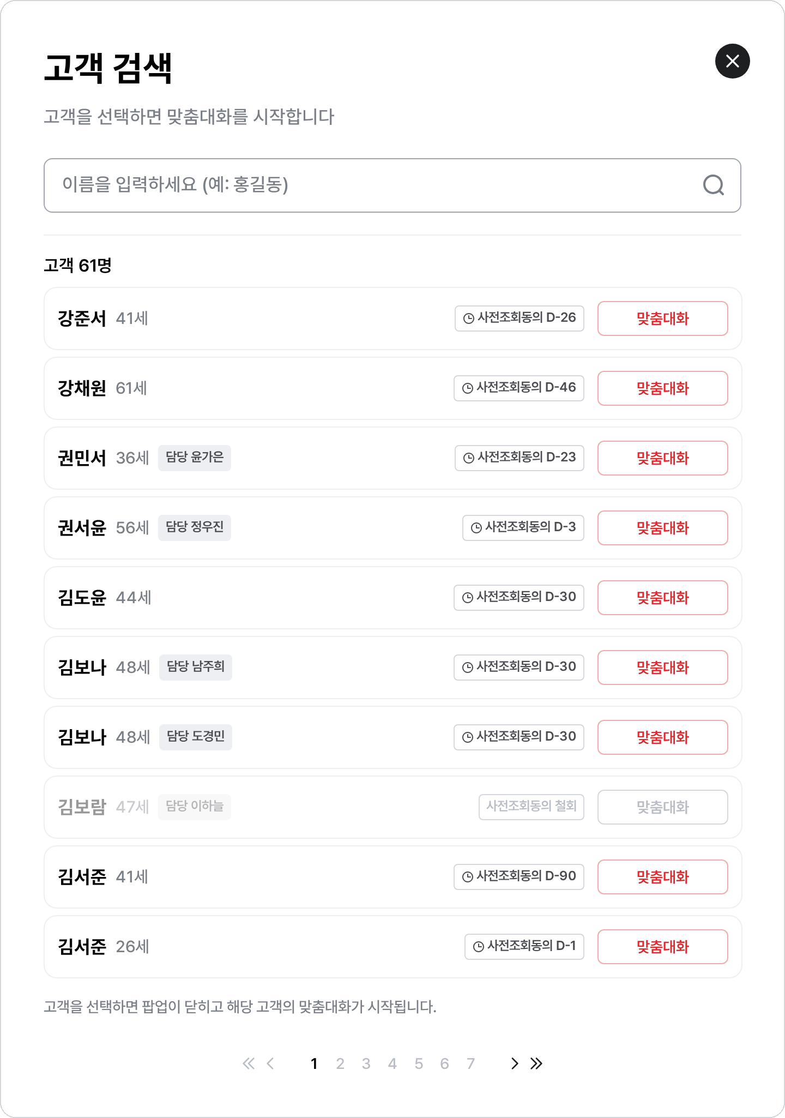
3장 · 팝업 화면 구성
이름을 알면, 고객 검색 팝업으로
MeAI 홈의 검은 맞춤대화 카드를 누르면 열림. 고객을 고르면 바로 시작.
1
7
1
고객 검색
"고객을 선택하면 맞춤대화를 시작합니다"
2
2
검색창
3
5
한 글자만 넣어도 검색됨. 담당자 이름으로도 검색 가능.
4
3
고객 61명
사전조회 동의가 유효한 고객만 · 가나다순.
4
사전조회동의 D-n
90일 만료까지 남은 날. 오늘 철회한 고객은 회색.
5
[맞춤대화] 버튼
누르면 팝업이 닫히고 그 고객의 맞춤대화 시작.
6
페이지
한 쪽에 10명. 이름으로 찾으면 넘길 일이 거의 없음.
7
닫기(X)
6
MeAI 홈으로 이동. 검색어는 지워짐.
MeAI 홈 사용 매뉴얼 · 세일즈혁신TF
16

Slide 17
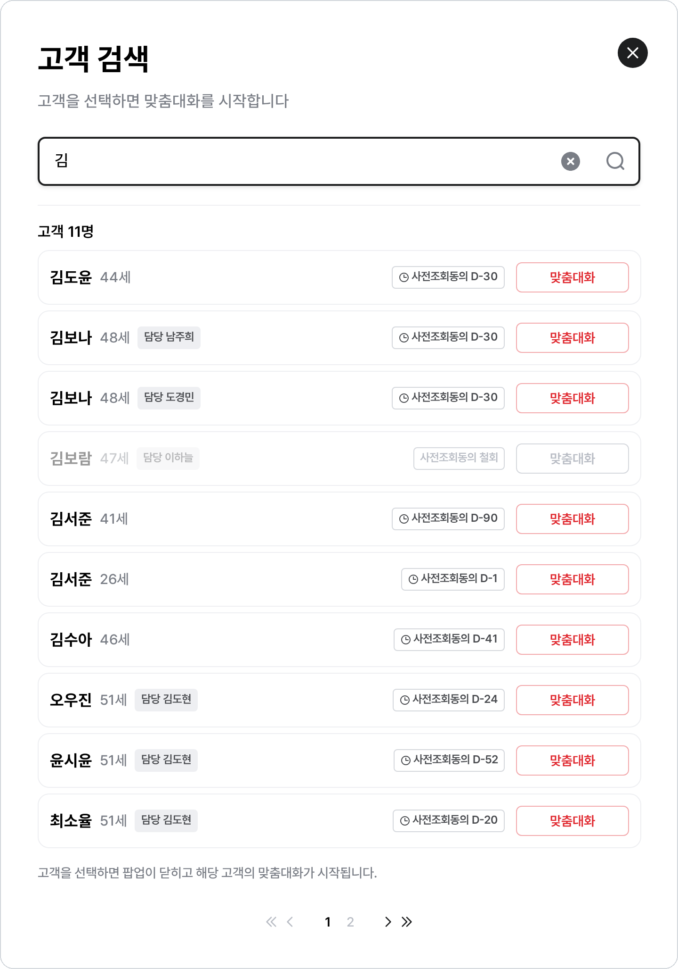
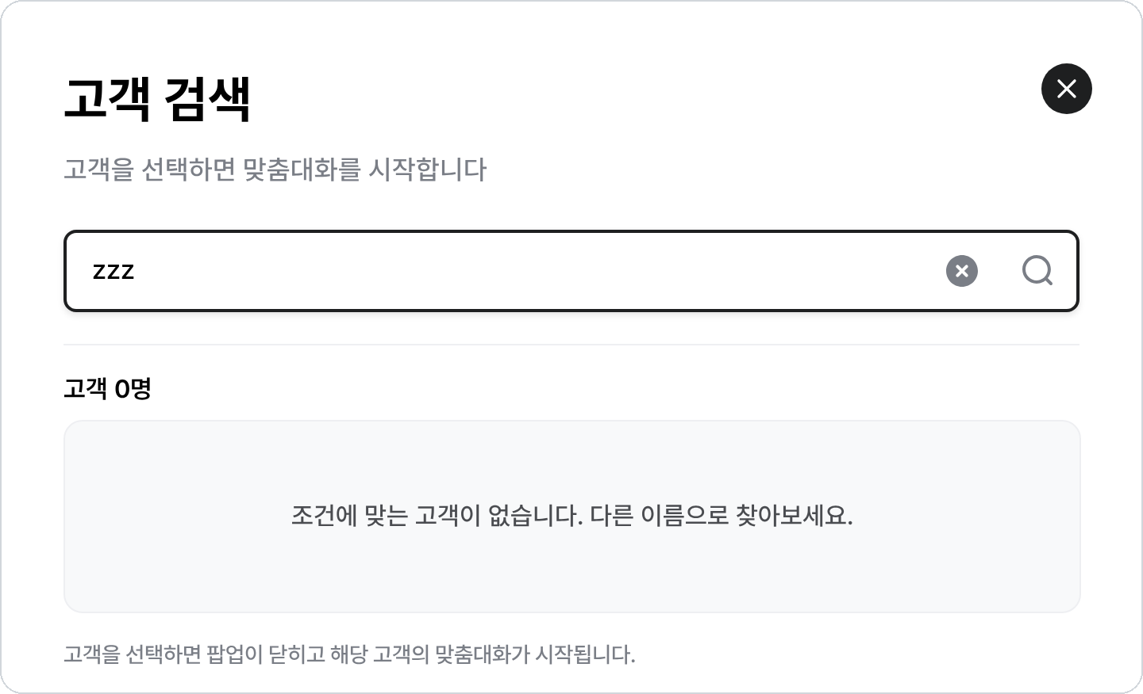
3장 · 이름으로 찾기
한 글자만 넣어도 좁혀지는 목록
성만 알아도 검색 가능. 담당자 이름으로도 검색.
1
한 글자부터
"김"만 넣어도 김씨 고객이 모두 보임. 입력하는 즉시 걸러짐.
1
이름이 같아도
2
나이·담당자가 함께 보여 구분 가능.
2
3
결과가 없으면
"조건에 맞는 고객이 없습니다."
등록·동의 여부부터 확인.
3
"김" 입력 → 김씨 고객 + 담당자 김OO
없는 이름 → "조건에 맞는 고객이 없습니다"
MeAI 홈 사용 매뉴얼 · 세일즈혁신TF
17

Slide 18
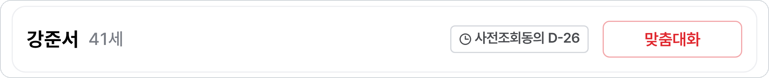
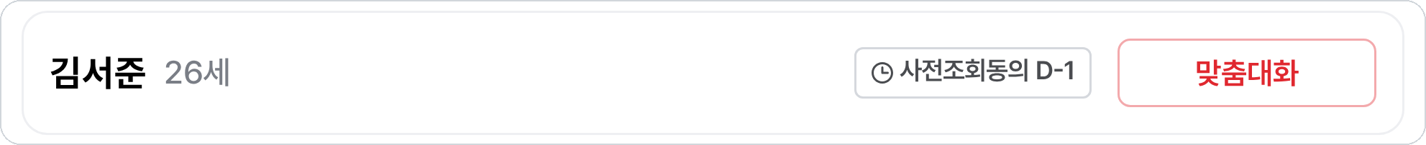
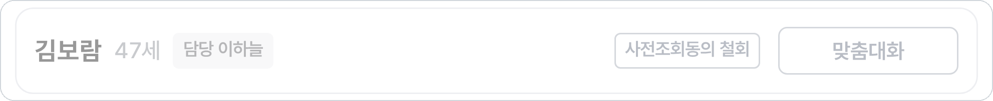
3장 · 동의 상태
D-n이면 바로, 회색이면 동의부터
만료된 고객은 목록에 없고, 오늘 철회한 고객은 회색.
동의가 먼저인 이유
맞춤대화는 보장 내역을 읽고 답변.
동의일부터 90일 동안
MeAI 맞춤대화 가능.
동의하면 15분 안팎으로 반영
(게시판 공지)
동의 유효 · D-26 · [맞춤대화] 활성
만료 하루 전 · D-1 · 아직 시작 가능
현장 화법
"보장을 정확히 보고
말씀드리려면 동의가 필요해요.
알림톡으로 금방 끝나요."
오늘 철회 · 회색 · 정보를 볼 수 없음 · [맞춤대화] 비활성
동의 다시 받기 만료 전이면 고객찾기 [사전동의 만료] 그룹에서 미리 챙기기.
만료됐으면 고객찾기 [사전조회동의 요청하기] 또는 MeAI 홈 [고객 동의]로 다시 발송.
MeAI 홈 사용 매뉴얼 · 세일즈혁신TF
18

Slide 19
04
4장
MeAI 고객찾기
그룹으로 묶인 내 고객과 다음 행동
이 장의 화면
p.20
고객찾기는 왼쪽에서 오른쪽으로
p.25
여섯 칸으로 보는 이 고객의 상황
p.21
그룹 이름이 곧 연락 이유
p.26
오른쪽 패널에서 고르는 다음 행동
p.22
그룹 설명 한 줄이 곧 상담 화법
p.27
질문이 채워진 채로 열리는 대화
p.23
카드를 누르면 펼쳐지는 여섯 칸
p.28
동의 상태별로 달라지는 다음 행동
p.24
부족 태그는 이제 색으로 구분
p.29
이름으로도, 조건으로도 검색
MeAI 홈 사용 매뉴얼 · 세일즈혁신TF
19

Slide 20
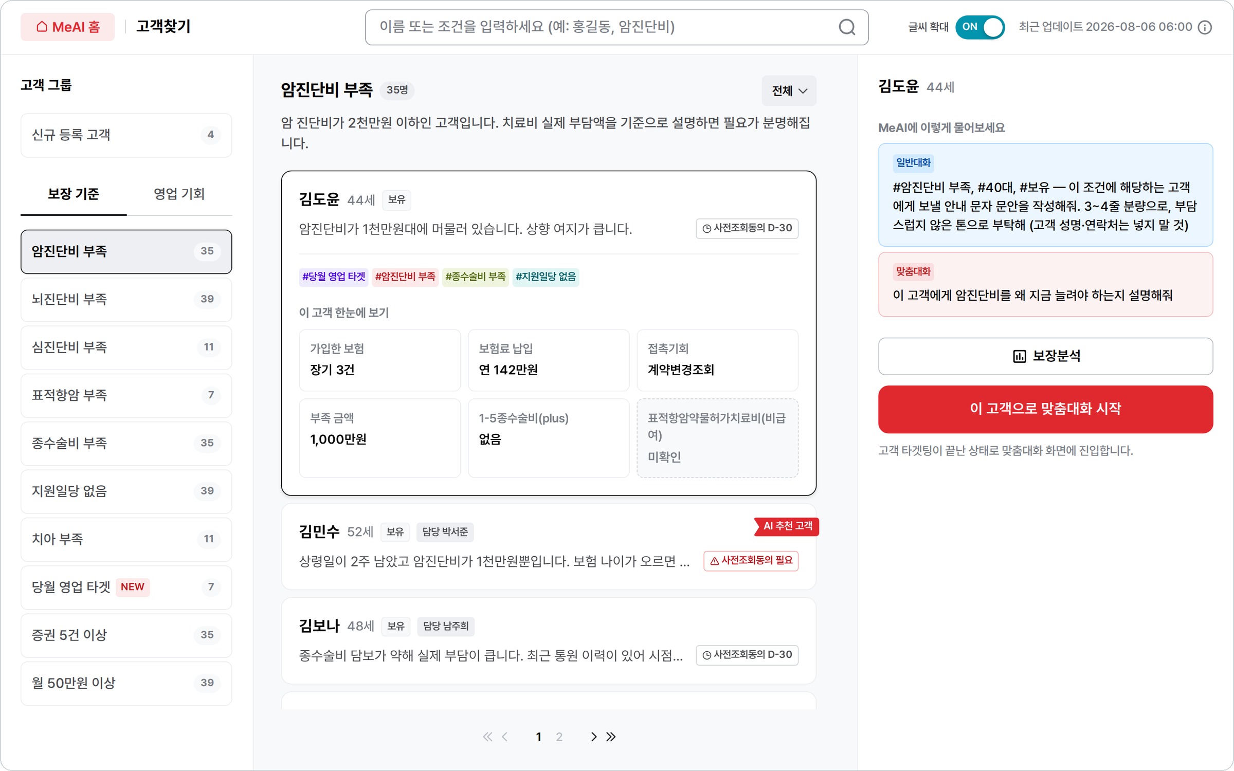
4장 · 화면 구성
고객찾기는 왼쪽에서 오른쪽으로
고르고 → 펼쳐 보고 → MeAI 대화하고
8
1
고객 그룹
1
3
9
연락할 이유별로 묶인 그룹
6
2
탭 전환
보장 기준 10개 · 영업 기회 3개
2
4
3
그룹 설명
묶인 이유 한 줄 · [전체] 필터
4
펼친 카드
이유 · 태그 · 한눈에 보기 6칸
7
5
접힌 카드
누르면 펼쳐지고 오른쪽 패널도 바뀜
6
추천 질문
일반대화용 · 맞춤대화용
5
7
다음 버튼
[보장분석] · [맞춤대화 시작]
8
검색창
이름·조건으로 검색
9
[글씨 확대]
기본 ON, 끄면 원래 크기
MeAI 홈 사용 매뉴얼 · 세일즈혁신TF
20

Slide 21
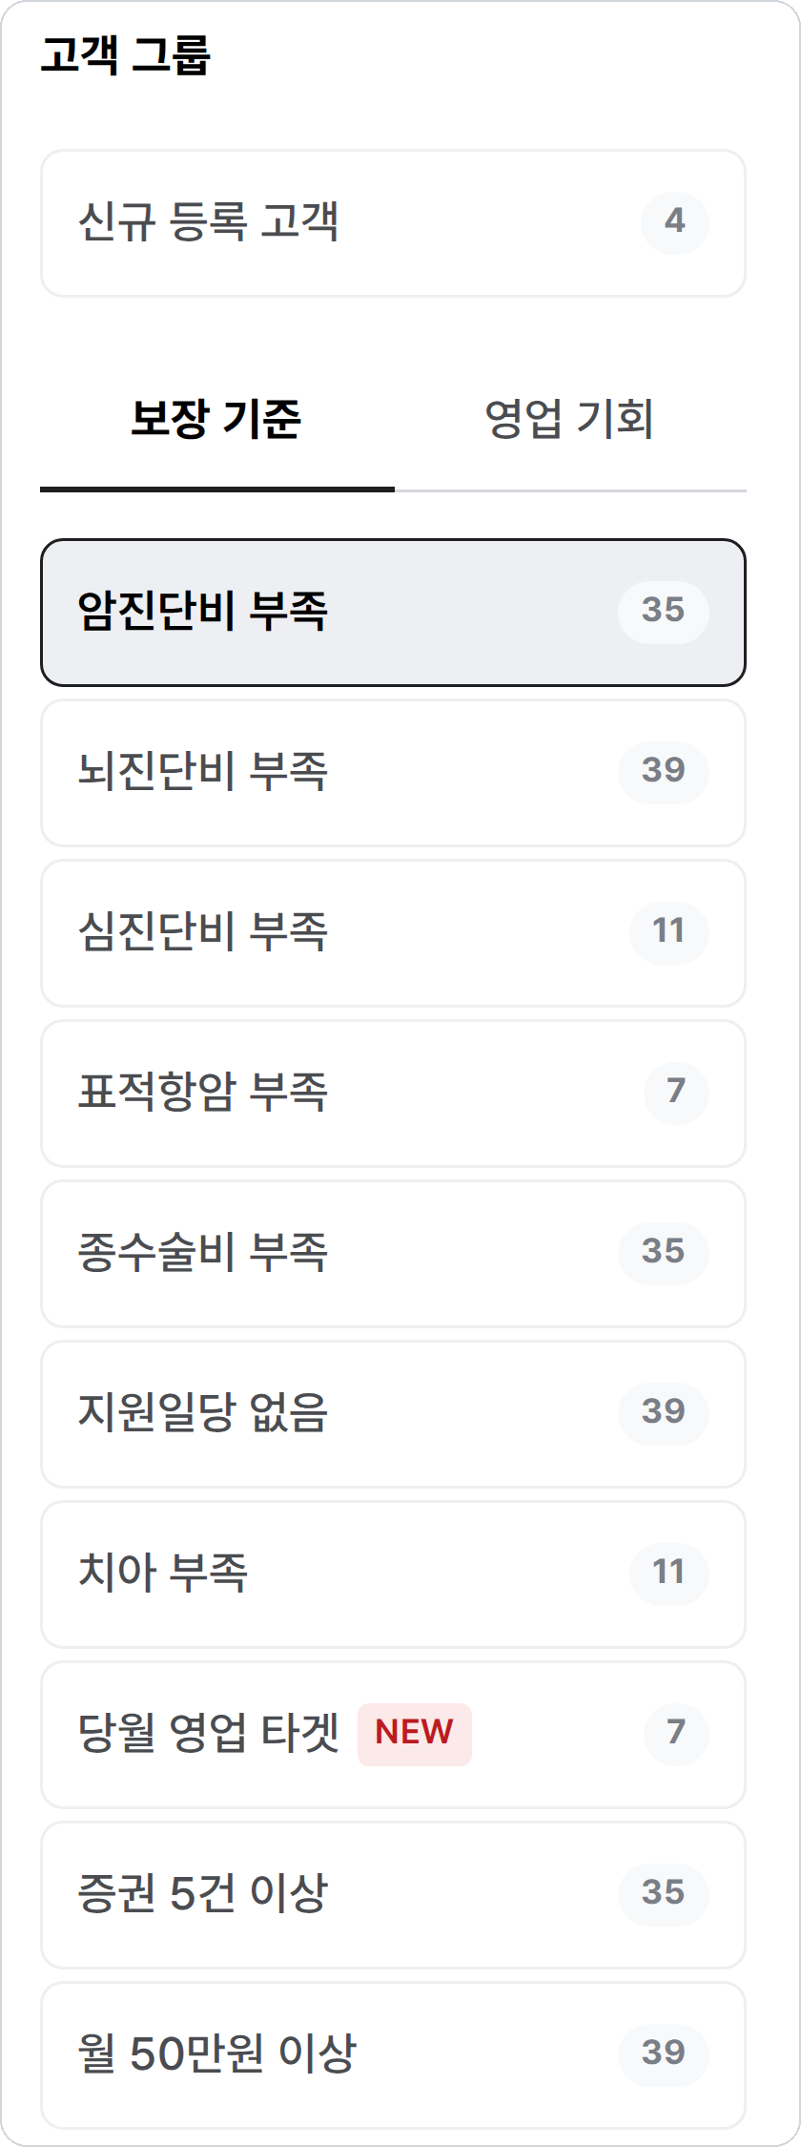
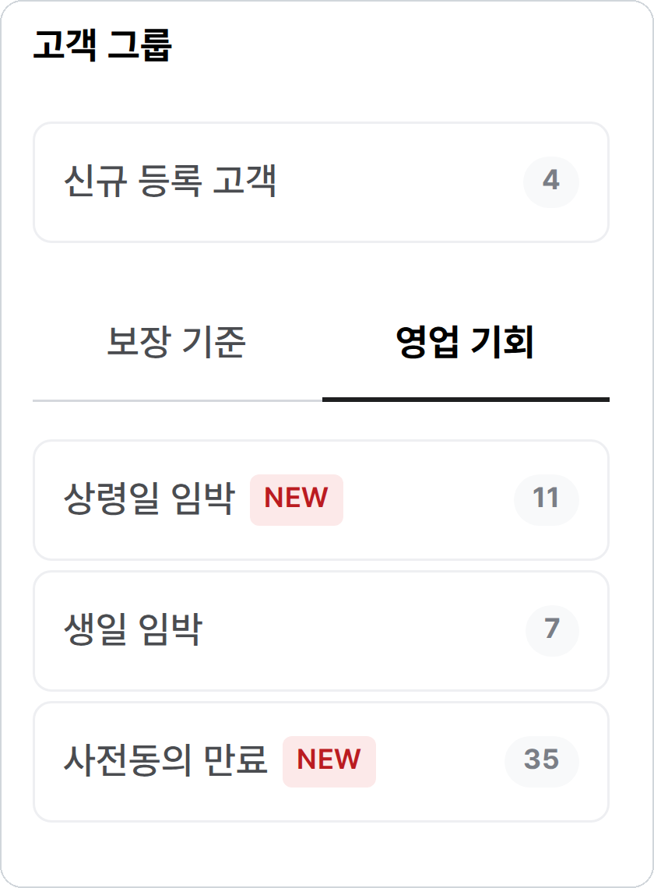
4장 · 고객 그룹
그룹 이름이 곧 연락 이유
보장 기준 10개 · 영업 기회 3개 · 신규 등록. 인원은 예시
그룹 | 누가 들어오나 | 우선순위
신규 등록 고객 | 아직 분류 전인 신규 고객 · 다음 날 반영 | -
암·뇌·심진단비 부족 | 진단비 2천만원 이하 | 3
표적항암 · 종수술비 부족 | 표적항암 5천만원 이하 · 종수술비 없음 | 3
지원일당 없음 · 치아 부족 | 간병인지원 입원일당 · 치아보철 없음 | 3
당월 영업 타겟 NEW | 당월 회사 전략 담보 대상 | 1 (최상)
증권 5건 이상 · 월 50만원 이상 | 증권이 많거나 보험료가 큰 우량 고객 | 2
상령일 임박 NEW · 생일 임박 | 30일 안에 보험 나이가 오름 · 곧 생일 | 2
사전동의 만료 NEW | 만료 임박 · 재동의 대상 | 2
영업 기회 탭
태그 색은 24쪽 참고
한 고객이 여러 그룹에 들 수 있음
보장 기준 탭
MeAI 홈 사용 매뉴얼 · 세일즈혁신TF
21

Slide 22
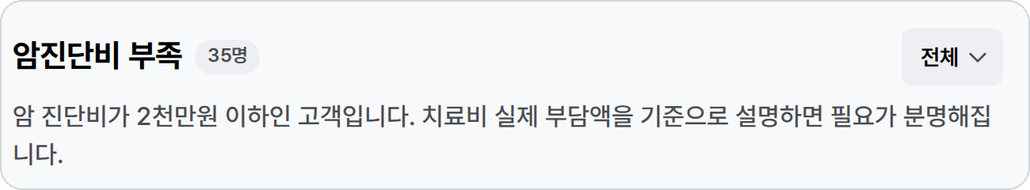
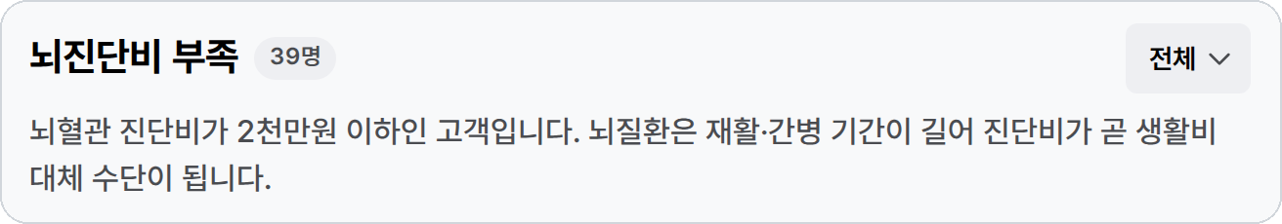
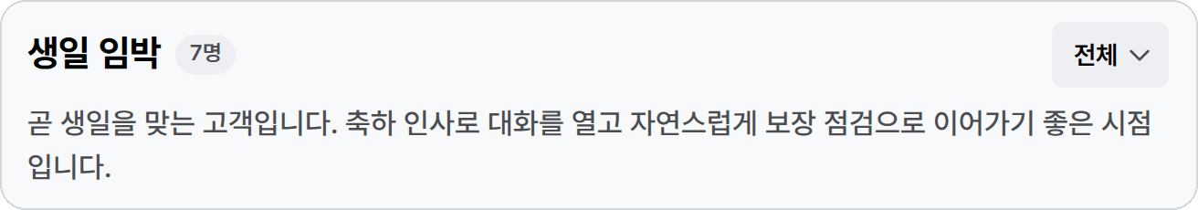
4장 · 그룹 설명
그룹 설명 한 줄이 곧 상담 화법
그룹을 누르면 설명이 생성. 앞은 그룹 기준, 뒤는 고객 맞춤 화법
1
1
그룹 이름 · 인원
"암진단비 부족 35명" · [전체]로 동의 고객만 골라 보기
2
2
설명 한 줄
앞은 묶인 기준, 뒤는 말할 방향(화법)
3
그대로 첫 말로
"재활·간병 기간이 길어 진단비가 곧 생활비예요."
3
4
생일 임박이면
축하 인사로 열고, MeAI 맞춤대화 보장 점검
4
문자 초안은 MeAI에게 고객찾기 오른쪽 패널의 일반대화 추천 질문을 누르면 이 그룹에 보낼 안내 문자 초안이 완성
MeAI 홈 사용 매뉴얼 · 세일즈혁신TF
22

Slide 23
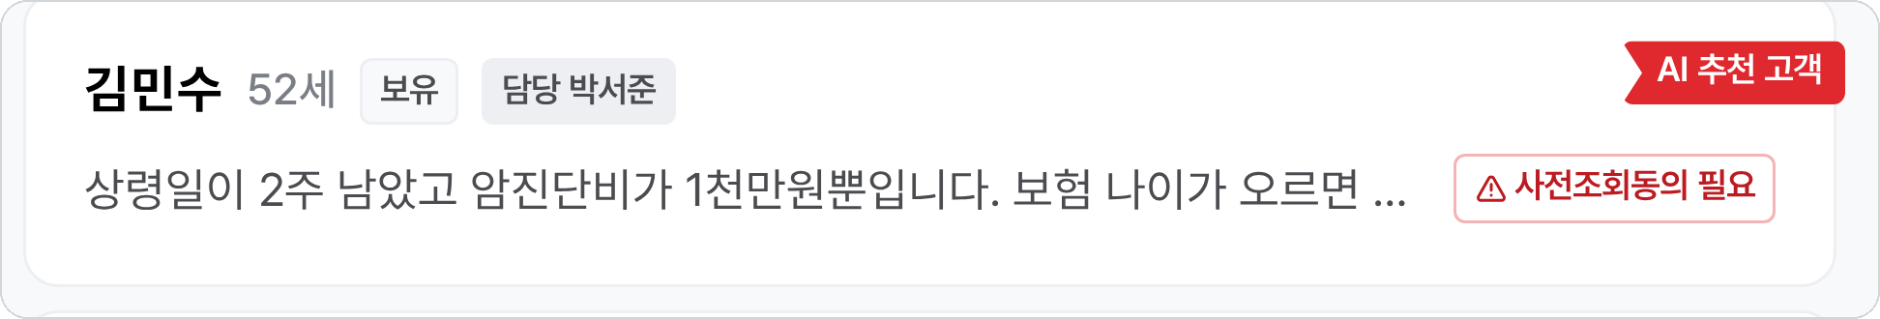
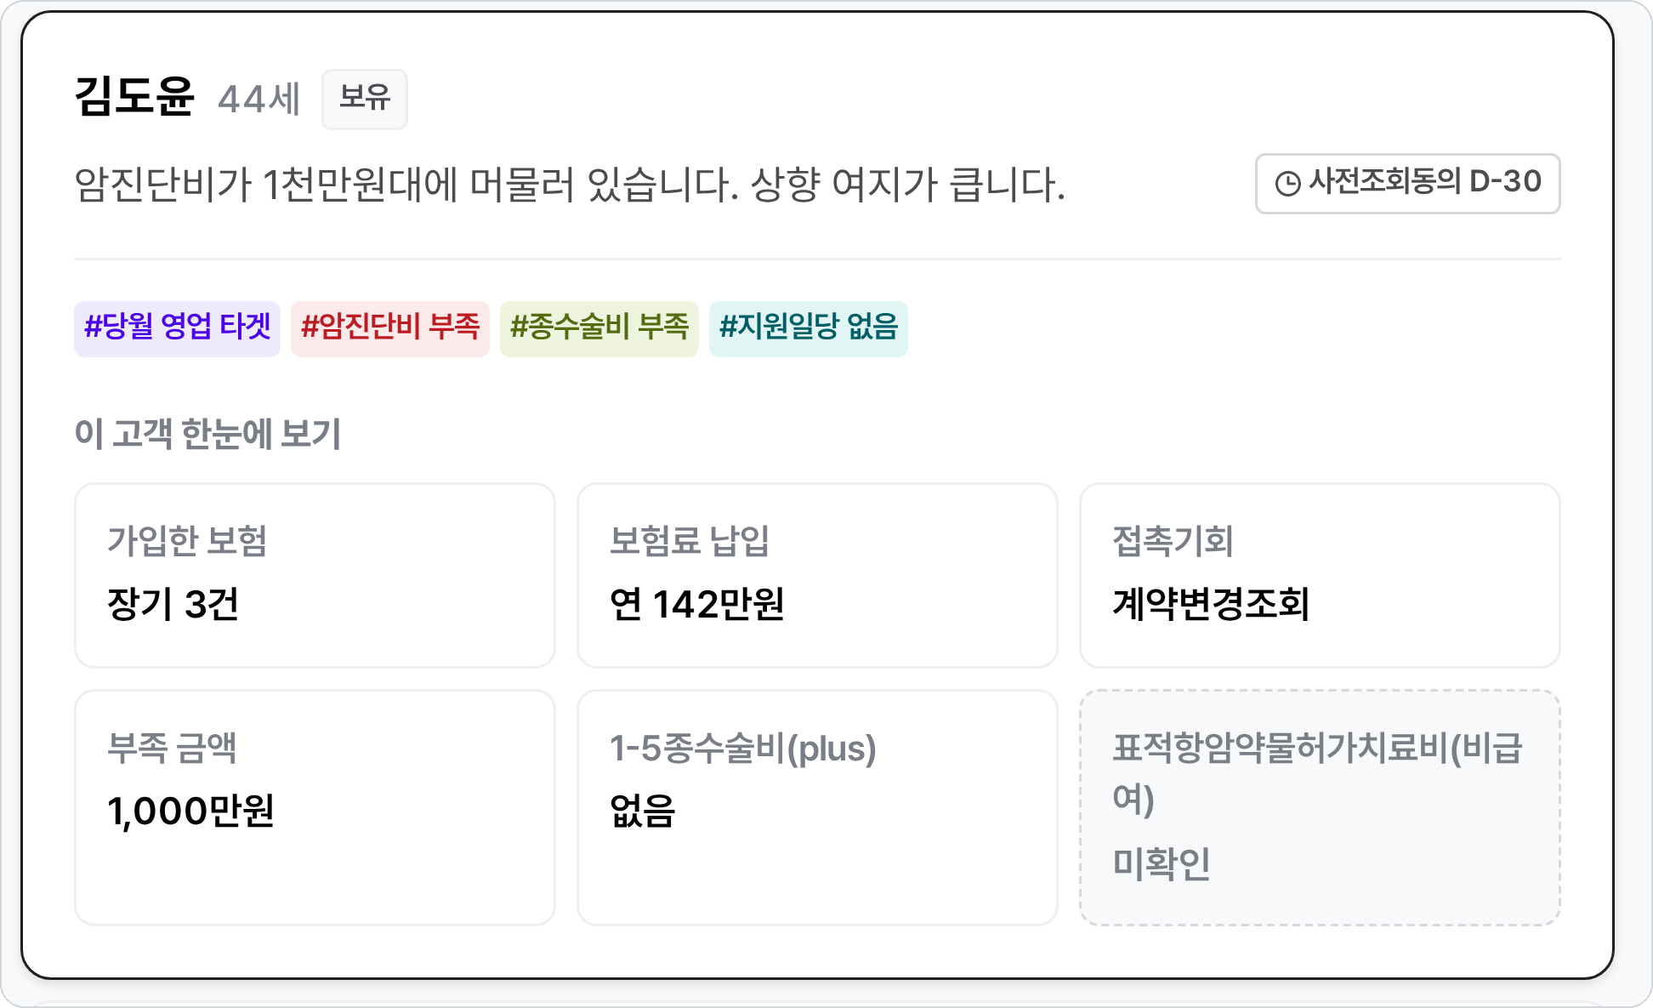
4장 · 고객 카드
카드를 누르면 펼쳐지는 여섯 칸
1
이름 · 나이 · 유형
담당자가 다르면 "담당 OOO" 표시
2
이유 한 문장
접힌 카드 · AI 추천 고객 리본
"암진단비가 1천만원대에 머물러 있습니다."
1
3
사전조회동의 D-n
2
3
동의 만료(90일)까지 남은 날. 만료면 "필요", 철회면 "철회"
4
4
태그 (우선순위 순)
5
보라 = 당월 타겟. 부족 그룹은 그룹마다 색이 다름
5
이 고객 한눈에 보기
6
여섯 칸 자세한 설명은 25쪽
6
점선 칸 · 미확인
자료가 없으면 "미확인". 추정하지 않음
MeAI 홈 사용 매뉴얼 · 세일즈혁신TF
23

Slide 24
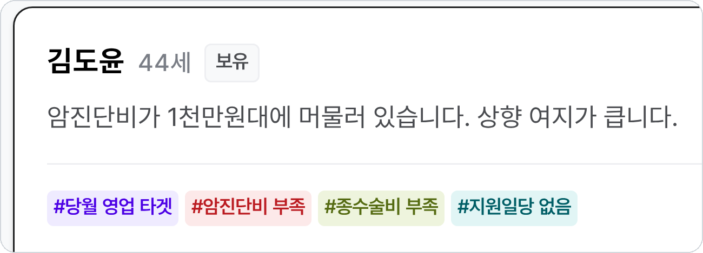













4장 · 태그 색
NEW
부족 태그는 이제 색으로 구분
부족 그룹 7개가 저마다 다른 색. 여러 개 붙어도 한눈에 구분
부족 그룹 · 색 7가지
우선순위 3
고객 카드에는 우선순위 순서대로 표시
당월 영업 타겟
증권 · 납입
날짜 임박
우선순위 1
우선순위 2
우선순위 2
우선순위 1
우선순위 2
우선순위 3
보라
파랑 · 주황
색 7가지
이번 달 목표
우량 · 날짜 임박
부족한 보장
MeAI 홈 사용 매뉴얼 · 세일즈혁신TF
24

Slide 25
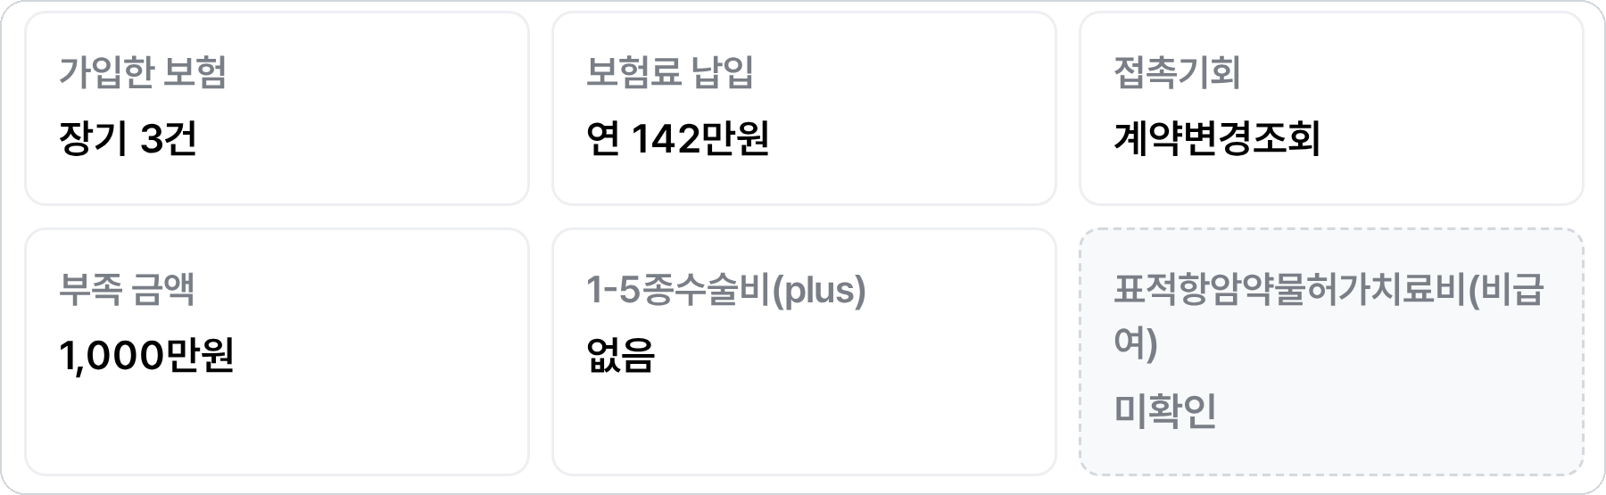
4장 · 이 고객 한눈에 보기
여섯 칸으로 보는 이 고객의 상황
숫자는 예시
가입한 보험
보험료 납입
접촉기회
보유 계약 수. "지금 세 건 갖고 계세요"로 대화 시작
연간 납입액. 예산 감각을 잡는 기준
최근 고객 행동. 계약변경조회는 관심 신호
부족 금액
1-5종수술비(plus)
표적항암약물허가치료비(비급여)
권장 기준 대비 부족한 진단비. 이 금액이 곧 제안 크기
수술 담보 유무. "없음"이 곧 제안 포인트
자료가 없으면 미확인. 보장분석에서 확인
MeAI 홈 사용 매뉴얼 · 세일즈혁신TF
25

Slide 26
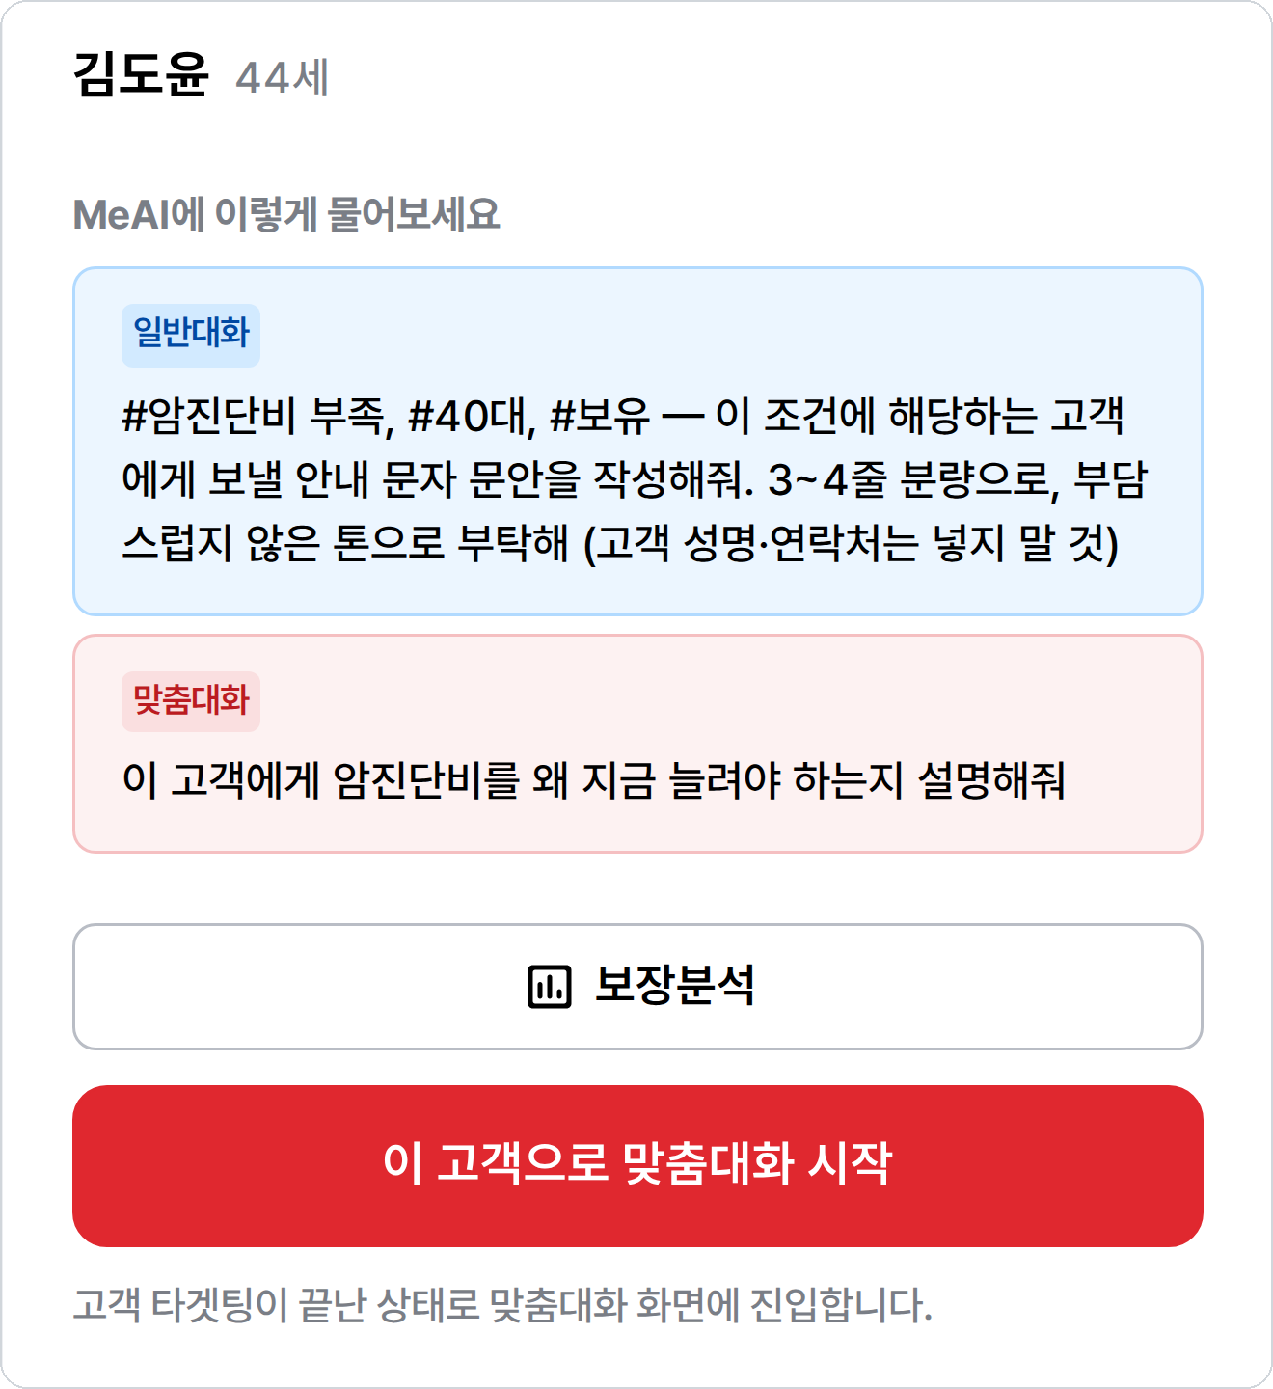
4장 · 다음 행동
오른쪽 패널에서 고르는 다음 행동
1
1
선택한 고객
카드를 바꾸면 패널도 바뀜
2
일반대화용 추천 질문
2
그룹 조건에 맞는 안내 문자 문안 요청
3
맞춤대화용 추천 질문
누르면 질문이 채워진 채로 이 고객의 맞춤대화 시작
3
4
[보장분석]
영업포탈의 이 고객 보장분석 화면으로 이동
5
[이 고객으로 맞춤대화 시작]
4
고객을 고른 상태로 맞춤대화 시작.
동의가 필요한 고객은 이 자리에 [사전조회동의 요청하기]
5
6
안내 문구
6
고객을 다시 찾을 필요가 없다는 뜻
MeAI 홈 사용 매뉴얼 · 세일즈혁신TF
26

Slide 27
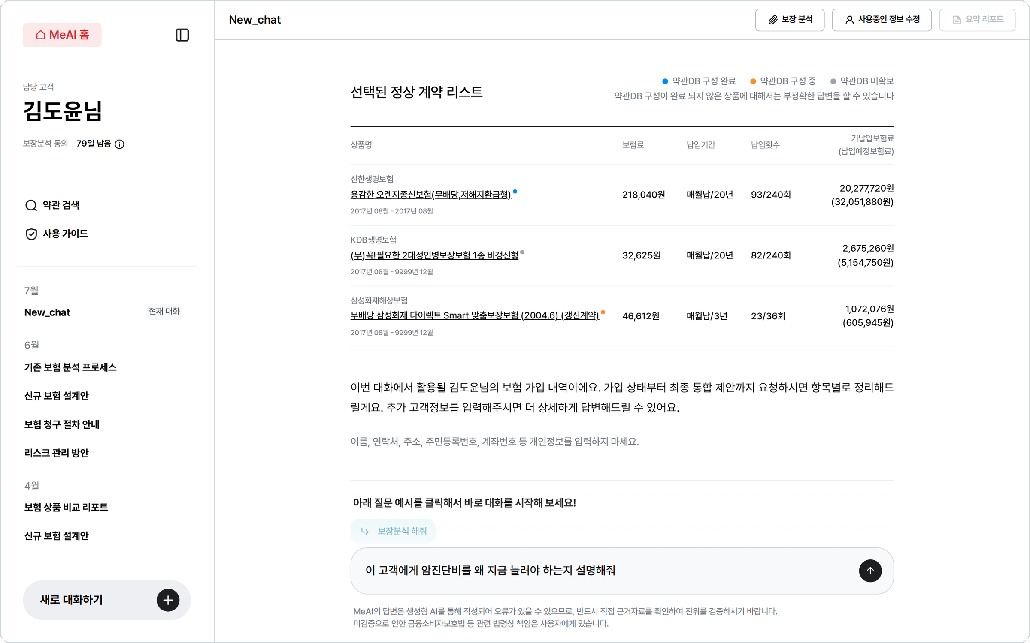
4장 · 추천 질문 → 대화
질문이 채워진 채로 열리는 대화
7
1
담당 고객
고른 고객이 이미 들어와 있음.
사전조회동의 남은 날(화면엔 '보장분석 동의')
2
3
1
2
정상 계약 리스트
상품명 · 보험료 · 납입기간 · 기납입보험료
3
약관 자료 준비 상태
구성 완료 · 구성 중 · 미확보.
구성 완료가 아닌 상품은 답이 부정확할 수 있음
4
4
MeAI 안내
"김도윤님의 보험 가입 내역이에요…"
5
[보장분석 해줘]
입력창 위 버튼 하나로 전체 그림부터
5
6
6
채워진 질문
추천 질문이 이미 입력됨. 전송(↑)만 누르면 시작
김도윤 패널에서 맞춤대화 추천 질문을 누른 화면 · 이름·계약·남은 날은 예시
7
상단 버튼
보장 분석 · 사용중인 정보 수정 · 요약 리포트
MeAI 홈 사용 매뉴얼 · 세일즈혁신TF
27

Slide 28
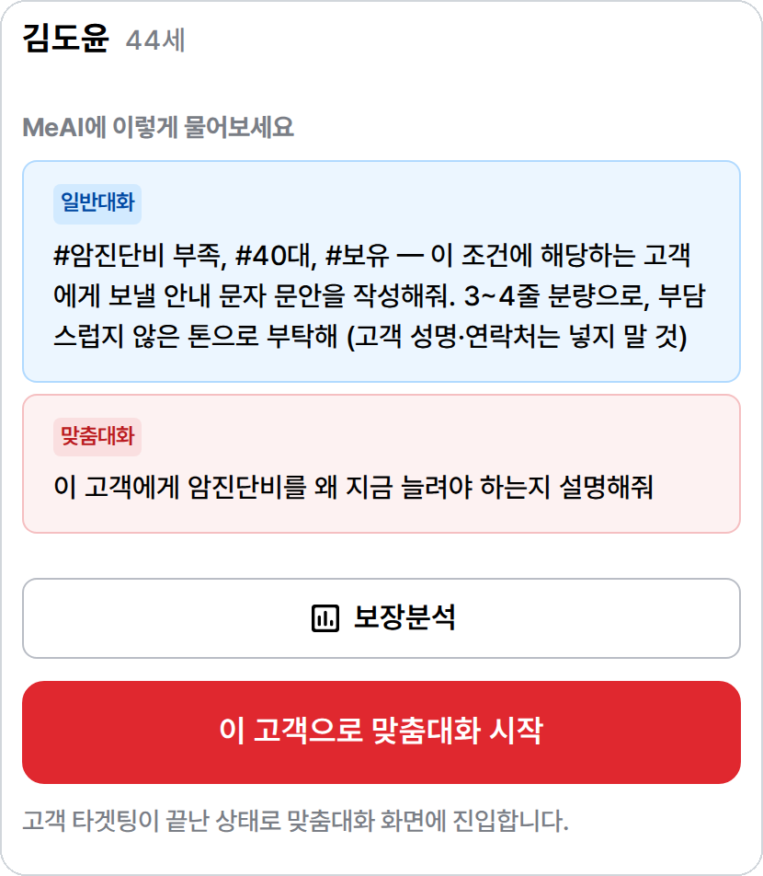
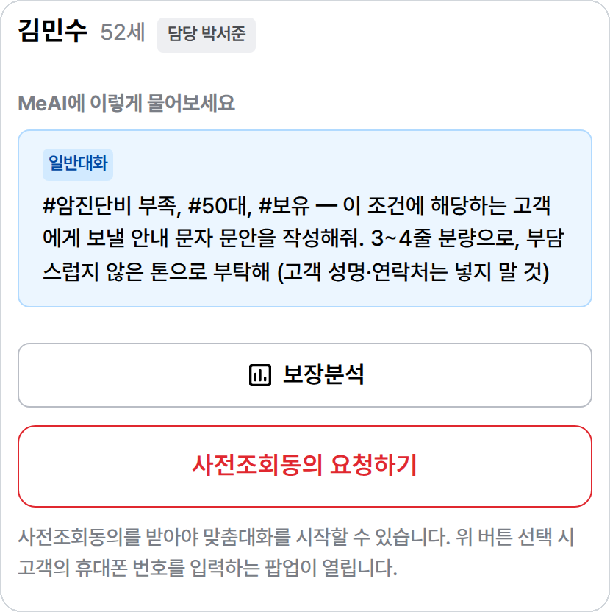
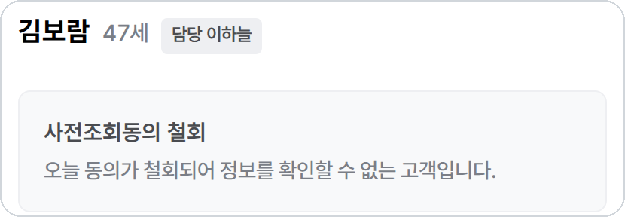
4장 · 동의 상태별
동의 상태별로 달라지는 다음 행동
맞춤대화는 보장 내역을 읽기 때문에 동의가 먼저. "D-n"이면 바로, "필요"면 알림톡 한 통
사전조회동의 D-n · 유효
사전조회동의 필요 · 만료
사전조회동의 철회
회색 · 정보를 볼 수 없음. 버튼도 없음.
우회 말고 새 동의부터
필요 · 만료 고객 수는
MeAI 홈 "사전조회 동의 필요"에 표시
186 명 예시
[이 고객으로 맞춤대화 시작]으로 바로 시작.
동의일부터 90일 동안 MeAI 맞춤대화 가능
[사전조회동의 요청하기] → 휴대폰 번호 → 알림톡
예: 김민수 고객
동의를 받아야 맞춤대화가 열리는 고객
동의하면 15분 안팎으로 반영 · MeAI 홈 [고객 동의]에서도 사전조회동의 발송 가능
MeAI 홈 사용 매뉴얼 · 세일즈혁신TF
28

Slide 29
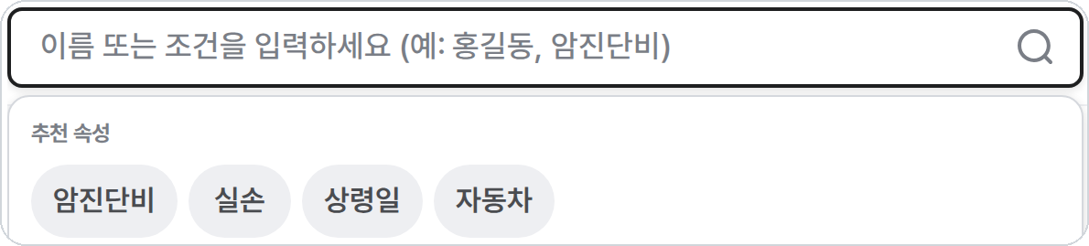
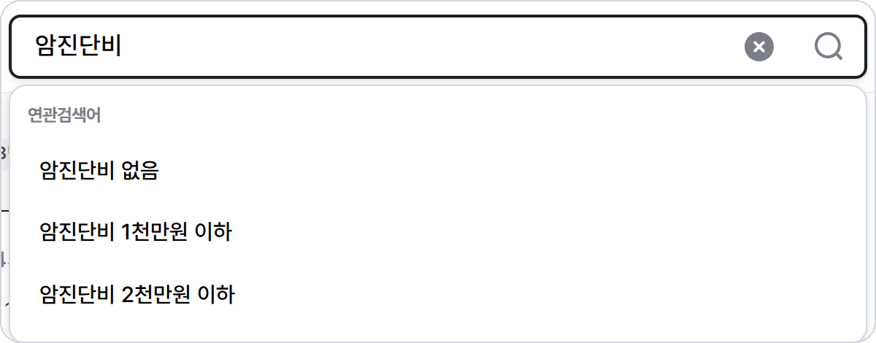
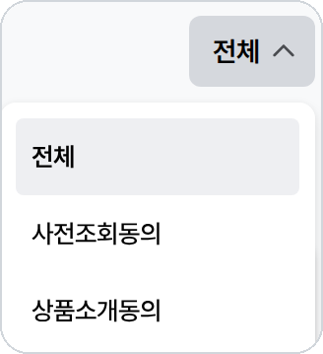
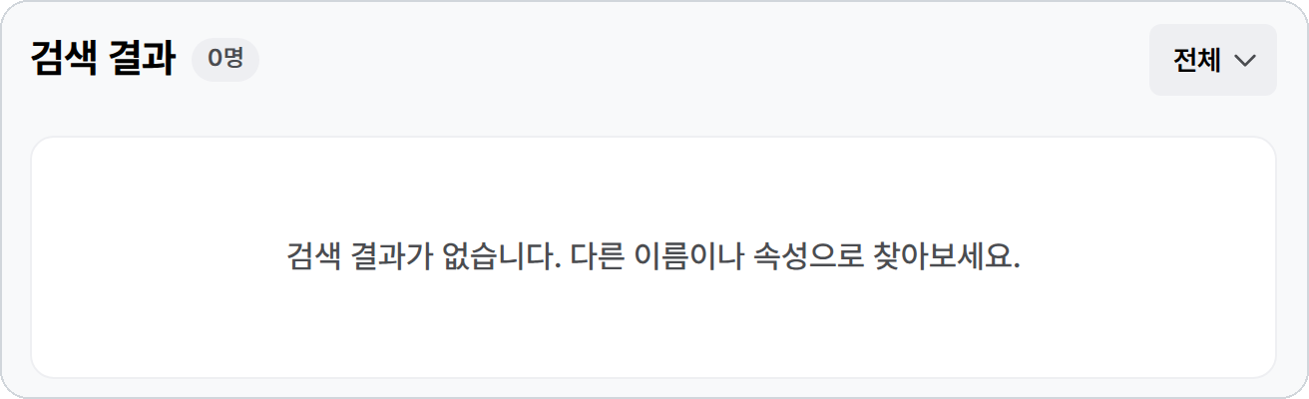
4장 · 검색·필터·페이지
이름으로도, 조건으로도 검색
검색창을 누르면 추천 속성, 글자를 치면 연관검색어 표시
빈 검색창 → 추천 속성(암진단비 · 실손 · 상령일 · 자동차)
1
1
[전체] 드롭다운
사전조회동의 · 상품소개동의 고객만 골라 보기
"암진단비" 입력 → 연관검색어
2
검색 결과 N명
2
그룹 제목이 "검색 결과 N명"으로 바뀜
없으면 0명
페이지 목록 아래 ‹ 1 2 ›로 넘기기
결과가 없을 때
MeAI 홈 사용 매뉴얼 · 세일즈혁신TF
29

Slide 30
05
5장
게시판 · 사전조회 동의
공지 확인과 동의 요청
이 장의 화면
p.31
공지·이슈·기능안내를 한 곳에서
p.32
글을 누르면 열리는 본문과 첨부파일
p.33
동의는 알림톡 한 통으로
MeAI 홈 사용 매뉴얼 · 세일즈혁신TF
30

Slide 31
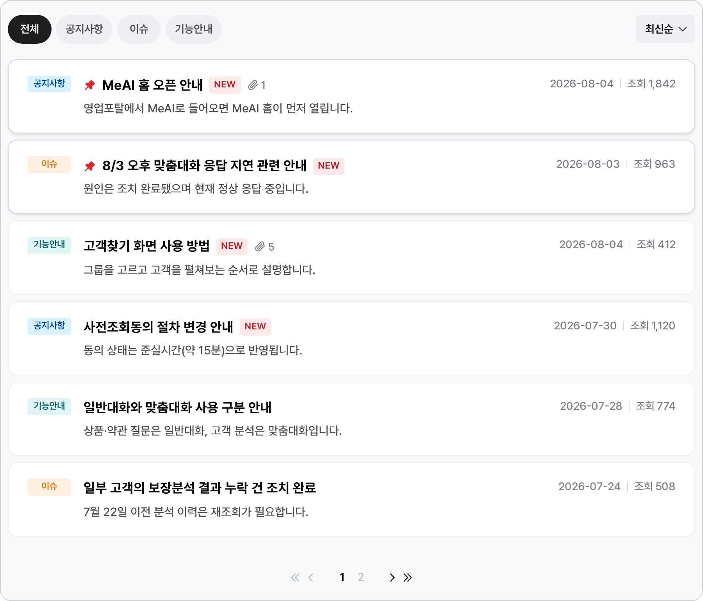
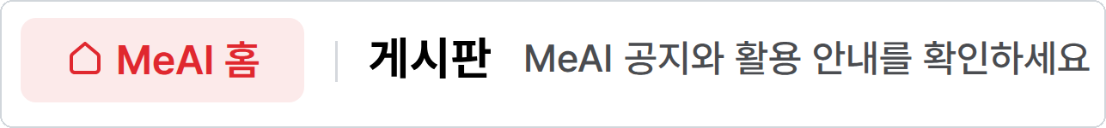

5장 · 게시판
공지·이슈·기능안내를 한 곳에서
1
2
1
분류 필터
전체 · 공지사항 · 이슈 · 기능안내
4
5
3
2
정렬
최신순이 기본, 조회순도 가능.
3
분류 표시
공지사항 파랑 · 이슈 주황 · 기능안내 초록
4
핀 · NEW · 첨부
핀 = 고정 글 · NEW = 7일 이내 · 클립 = 첨부 수
5
날짜 · 조회
게시일과 조회수.
6
페이지
한 쪽 6건, ‹ 1 2 ›로 넘기기.
· · ·
6
화면 위쪽 [MeAI 홈]을 누르면 MeAI 홈으로 이동, [글씨 확대]는 기본 ON.
※ 글 제목·날짜·내용은 예시.
MeAI 홈 사용 매뉴얼 · 세일즈혁신TF
31

Slide 32
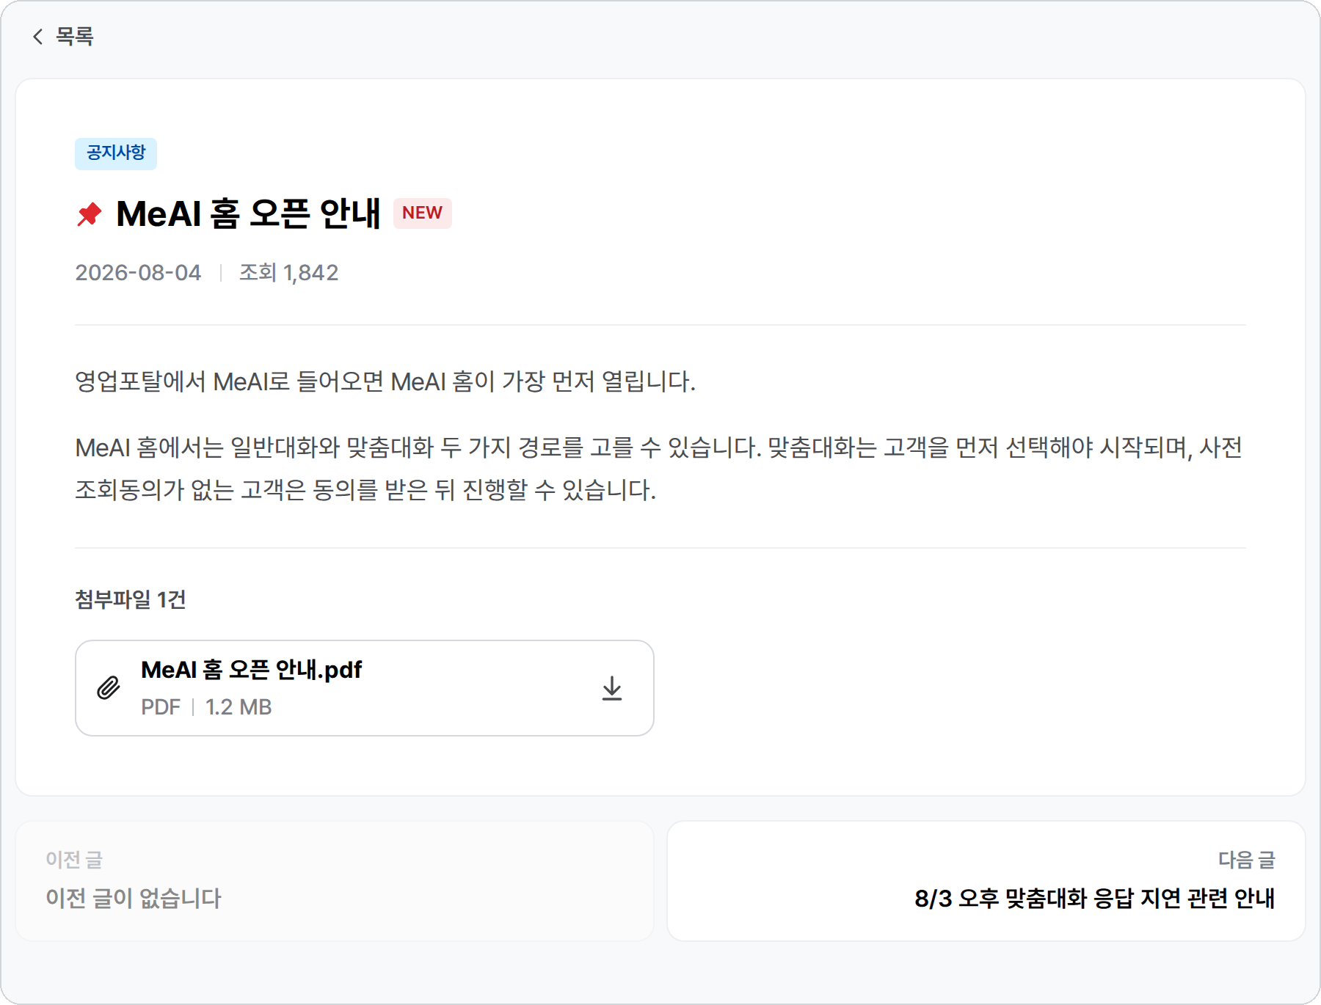
5장 · 글 상세
글을 누르면 열리는 본문과 첨부파일
1
1
‹ 목록
분류·정렬 상태 그대로 목록으로 이동.
2
2
제목 줄
분류 · NEW · 날짜 · 조회. 핀은 고정 글.
3
3
본문
맞춤대화 시작 조건 같은 운영 기준 안내.
4
첨부파일
카드를 누르면 바로 내려받기.
4
5
이전 글 · 다음 글
목록으로 나가지 않고 이어서 읽기.
5
빨간 점 새 글이 오면 MeAI 홈 [게시판] 버튼에 빨간 점 표시.
보이면 먼저 읽기.
※ 오픈 안내 공지를 예로 든 화면 · 글 내용은 예시.
MeAI 홈 사용 매뉴얼 · 세일즈혁신TF
32

Slide 33
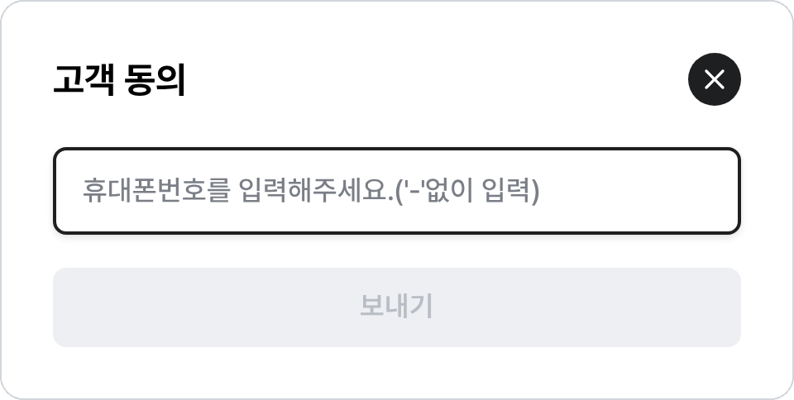
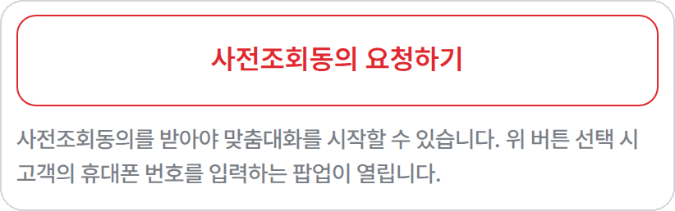
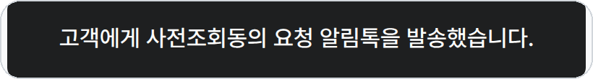
5장 · 사전조회 동의
동의는 알림톡 한 통으로
맞춤대화는 보장 내역을 읽고 답변. 그래서 사전조회 동의가 먼저.
맞춤대화 가능 · 동의일부터 90일 · 칩의 D-n = 남은 날
철회 → 즉시 회색 · 정보를 볼 수 없음
요청
알림톡 한 통
›
만료 전 → [사전동의 만료] 그룹에서 미리 재요청
[보내기] →
고객 동의
MeAI 홈 노출 · 사전조회 동의일로부터 3년 이내
동의일
90일
3년
동의 후 15분 안팎 반영 · 90일이 지나면 만료 → "사전조회동의 필요"
막대 길이는 기간에 비례 (90일 : 3년)
상품소개 동의
상품 소개에 동의한 고객은
"AI 추천 고객" 리본 표시.
MeAI 홈 "상품제안 가능"
숫자에도 포함.
고객찾기에서 요청
MeAI 홈 [고객 동의]에서도 사전조회동의 발송 가능
[보내기] 뒤 뜨는 알림
MeAI 홈 사용 매뉴얼 · 세일즈혁신TF
33

Slide 34
06
6장
일반대화 · 맞춤대화
묻고, 읽고, 보내기
이 장의 화면
p.35
MeAI 홈에서 누르기만 하면 MeAI 시작
p.42
[용어] 버튼 하나로 바로 뜻풀이
p.36
일반대화 vs 맞춤대화
p.43
모바일은 오른쪽 아래 [용어]
p.37
앱 홈 → 보장분석 → MeAI
p.44
질문마다 간편·상세 선택
p.38
일반대화는 무엇이든 물어보세요
p.45
모바일도 입력창 아래 [간편 분석]
p.39
맞춤대화는 고객 1명에 맞춘 보장분석부터 설계까지
p.46
꼬리질문 버튼으로 이어가기
p.40
맞춤대화는 보장분석 해줘 한 마디로 시작
p.47
요약 리포트는 네 단계로 발송
p.41
맞춤대화는 분석 → 제안 → 다음 행동 순서
MeAI 홈 사용 매뉴얼 · 세일즈혁신TF
34

Slide 35
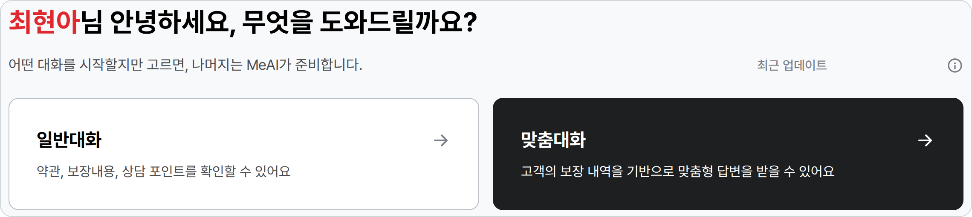
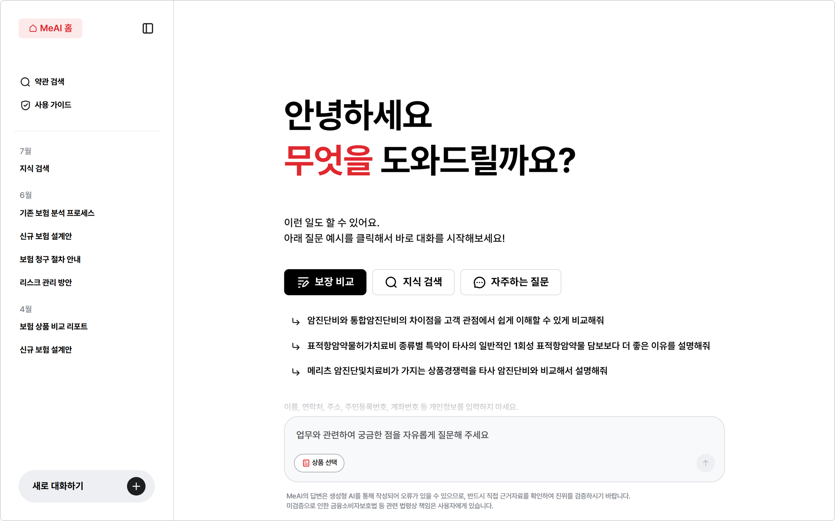
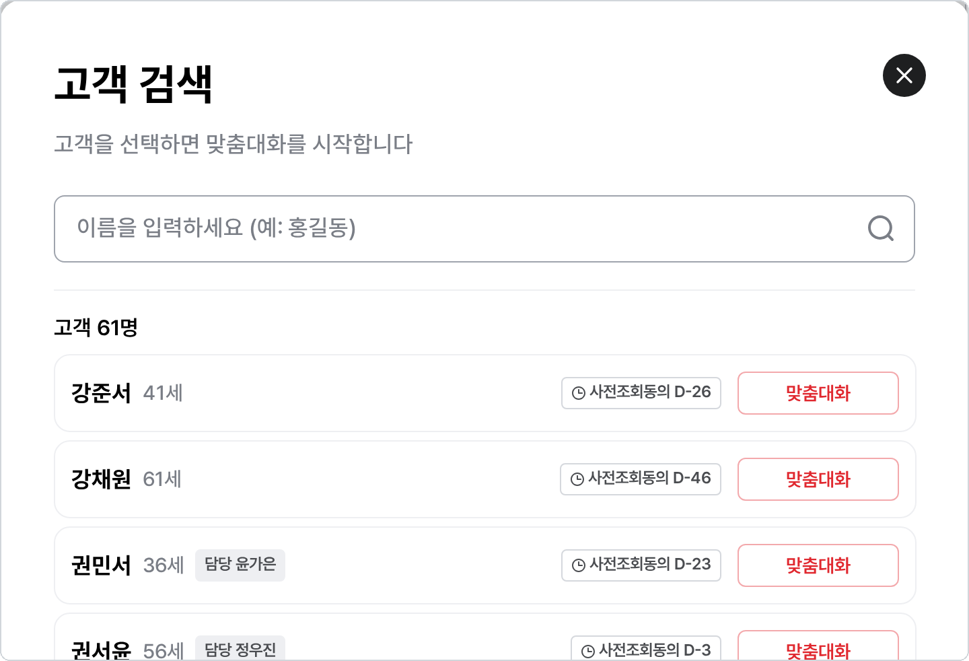

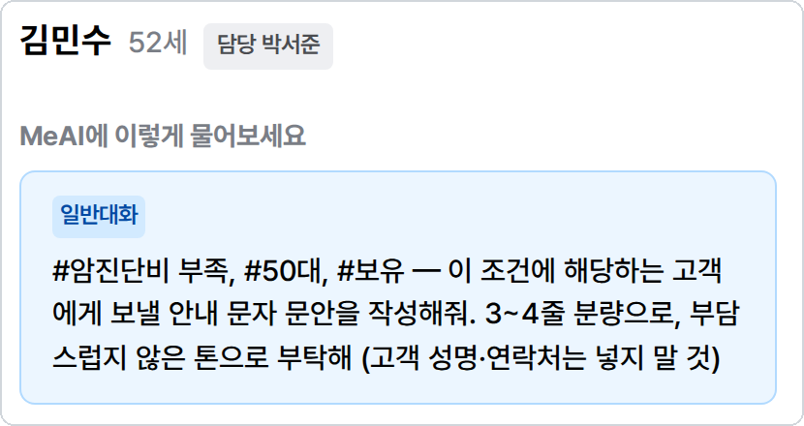
6장 · 대화 열기
MeAI 홈에서 누르기만 하면 MeAI 시작
MeAI 즉시 대화 = 흰 카드, 검은 카드, 추천 카드
1
일반대화
1
2
[일반대화] 카드
→ 질문 예시 누르기
무엇이든 질문 · 바로 시작
2
맞춤대화
화면 문구
“어떤 대화를 시작할지만 고르면, 나머지는 MeAI가 준비합니다.”
[맞춤대화] 카드 → 이름 한 글자
→ [맞춤대화]
고객 한 명의 보장 내역으로 답변
길을 잃으면
3
추천 카드에서
어느 화면이든 왼쪽 위 [MeAI 홈]을 누르면
처음 화면으로 이동
[MeAI 고객찾기에서 열기]
→ 추천 질문 → 전송(↑)
※ 화면의 이름·숫자는 예시
질문이 채워진 채로 열림
기억할 것 누르고 → 고르고 → 보내기. 클릭만으로 편하게 시작하는 MeAI 대화
MeAI 홈 사용 매뉴얼 · 세일즈혁신TF
35

Slide 36
6장 · 두 가지 대화
일반대화 vs 맞춤대화
고객을 정하지 않으면 일반대화, 정하면 맞춤대화
일반대화
맞춤대화
무엇이든 물어보는 창
고객 1명에 맞춘 보장분석부터 설계까지
✓
상품·특약 개념 질문
✓
고객 선택 → 보장분석
✓
자사·타사 보장 비교
✓
부족 보장 · 제안 우선순위
✓
고객 설득 화법 만들기
✓
상세설계 · 가계약 요청
✓
약관 지식 확인
✓
요약 리포트 → 카카오톡
들어가는 곳
들어가는 곳
MeAI 홈 [일반대화] 카드 · 모바일 [MeAI 일반대화]
영업포탈 CRM 리스트 [MeAI 일반대화]
MeAI 홈 [맞춤대화] 카드 · 고객찾기 · 모바일 [MeAI]
영업포탈 CRM 리스트 [MeAI 맞춤대화]
고객을 만나기 전에는 꼭 맞춤대화로 준비
MeAI 홈 사용 매뉴얼 · 세일즈혁신TF
36

Slide 37
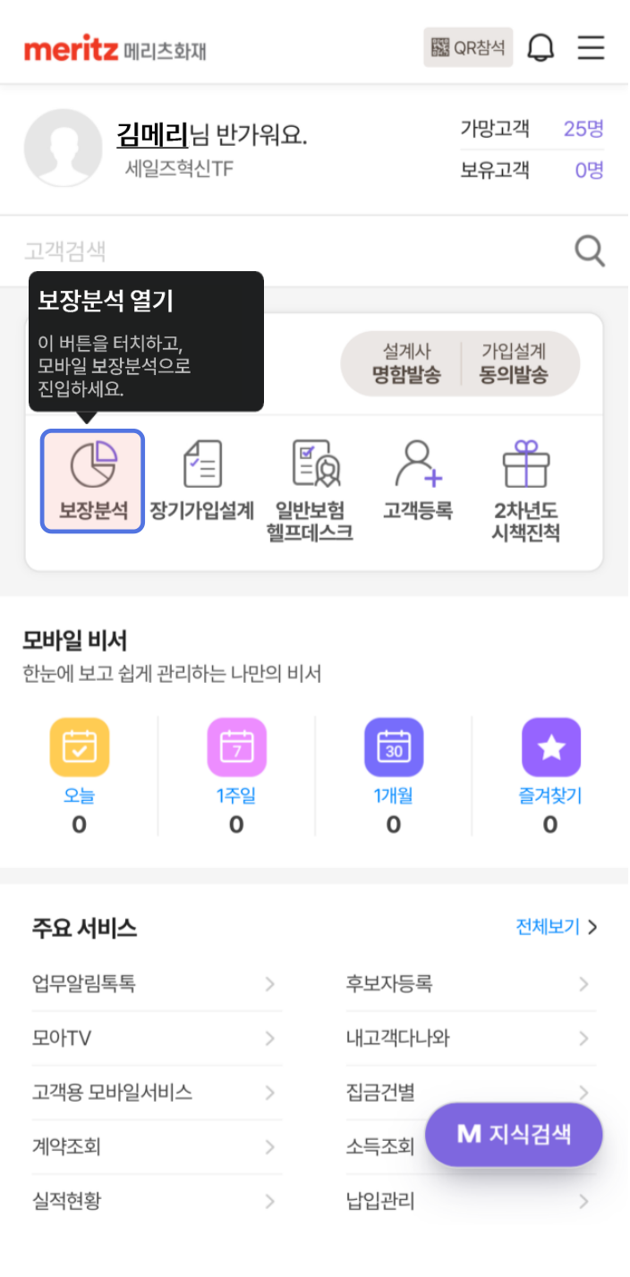
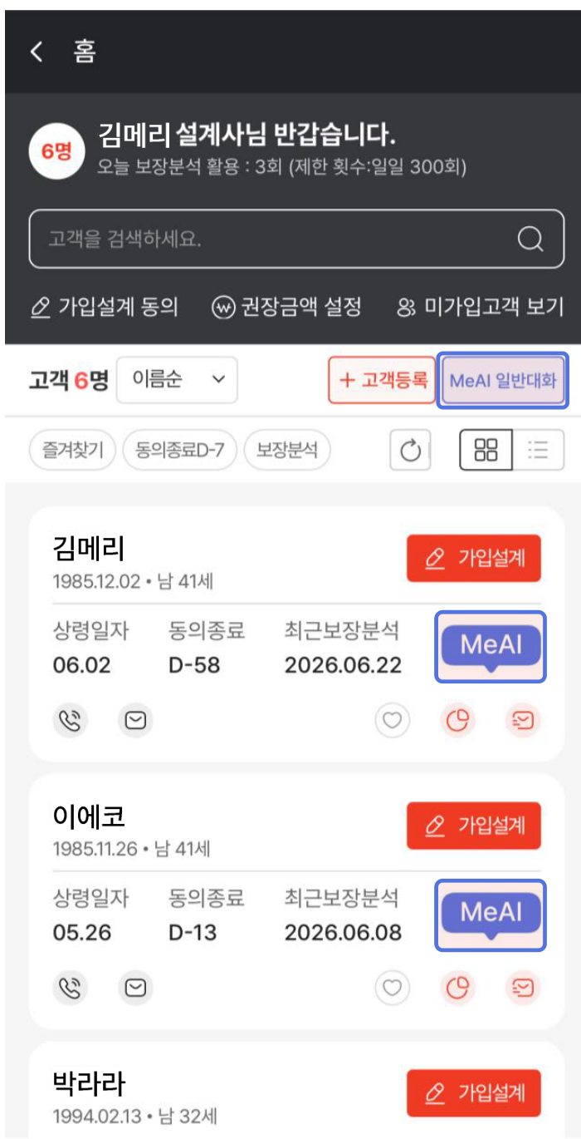

6장 · 모바일에서 들어가기
앱 홈 → 보장분석 → MeAI
휴대폰은 앱 홈 → 보장분석 → MeAI 순서로
1
[보장분석] 누르기
앱 홈 아이콘 묶음의 첫 번째
4
2
[MeAI 일반대화]
고객 목록 위, 무엇이든 묻는 창
2
3
카드의 [MeAI]
1
누르면 그 고객 맞춤대화가 열림
4
≡ 메뉴
3
약관 검색 · 사용 가이드 · 월별 대화 목록
공통 대화 이력·저장한 나의 질문은 PC와 모바일이 같음
TIP 고객 목록 위 "오늘 보장분석 활용"에서
오늘 쓴 횟수 확인
① 앱 홈 · [보장분석]
② 상단 버튼 · ③ 카드 [MeAI]
④ 대화 화면 ≡ 메뉴
※ 화면 속 이름은 예시 · 일부 글자는 가림
MeAI 홈 사용 매뉴얼 · 세일즈혁신TF
37

Slide 38

6장 · 일반대화 화면
일반대화는 “무엇이든 물어보세요”
고객을 정하지 않고 상품·약관·화법을 일반대화에서
1
1
[MeAI 홈]
누르면 MeAI 홈으로 이동
2
2
약관 검색 · 사용 가이드
약관 원문 찾기 · 화면 사용법
3
3
대화 이력
월별로 쌓임 · 누르면 이어서 질문
4
질문 예시 탭 3개
보장 비교 · 지식 검색 · 자주하는 질문 → 누르면 시작
4
5
입력창
말하듯 쓰고 전송(↑) · [상품 선택]으로 상품 고르기
빨간 테두리 안내대로 이름·연락처는 넣지 않음
6
[새로 대화하기]
주제가 바뀌면 새로 열기
6
5
이럴 때 사용
상품·특약 개념
자사·타사 보장 비교
고객 설득 화법
약관 지식 확인
MeAI 홈 [일반대화] 카드로 들어온 첫 화면
MeAI 홈 사용 매뉴얼 · 세일즈혁신TF
38

Slide 39

6장 · PC 맞춤대화 화면
맞춤대화는 “고객 1명에 맞춘 보장분석부터 설계까지”
선택한 고객의 보장 내역을 읽고 답변
※ 이름·숫자는 예시
5
1
담당 고객
사전조회동의 남은 일수
(화면엔 '보장분석 동의')
1
2
약관 검색·사용 가이드
6
전사 약관 원문과 화면 안내
3
대화 이력
2
월별 목록 · 누르면 이어서 질문
4
새로 대화하기
3
5
상단 버튼 3개
7
보장 분석 · 사용중인 정보 수정 · 요약 리포트
6
내 질문
복사·편집·저장 아이콘
7
MeAI 답변
8
잘 갖춰진 것 → 비어 있는 것 → 할 일
8
NEW [용어] 버튼
4
9
입력창 오른쪽 위
9
입력창
MeAI 홈 사용 매뉴얼 · 세일즈혁신TF
39

Slide 40


6장 · 맞춤대화 시작 화면
맞춤대화는 “보장분석 해줘” 한 마디로 시작
※ 이름·숫자는 예시 · 정보 칸이 열려 있으면 아래가 흐림(^로 접으면 밝아짐)
2
1
담당 고객
고객이 정해진 채로 열렸다는 표시
1
2
고객 정보 입력
미리 넣으면 고객 맥락을 살려 답변
3
3
다섯 칸, 아는 것만
병력·가족력이 핵심
이름·연락처는 넣지 않음
4
[입력 완료]로 반영
고칠 땐 [사용중인 정보 수정]
4
아직 고객에 대한 정보를 잘 모르겠다면 “입력하지 않고 넘어가기”
5
6
5
선택 계약 총 보험료
"지금 매달 이만큼 내고 계세요"로 시작
6
약관DB 준비 상태
구성 안 된 상품은 답이 부정확할 수 있음
7
7
담보별로 거르기
암 · 뇌/심장 · 치료비 등 버튼으로 고르기
8
8
상품 전체 선택
관계없는 계약은 체크를 풀면 분석에서 빠짐
첫 질문은 버튼 하나 입력창 위 [보장분석 해줘]로 전체 그림부터
MeAI 홈 사용 매뉴얼 · 세일즈혁신TF
40

Slide 41


6장 · 답변 읽는 법
맞춤대화는 분석 → 제안 → 다음 행동 순서
상담 순서에 맞춘 답변 구성
※ 화면 속 금액은 예시
1
3
2
4
1
한 줄 결론
›
2
잘 갖춰진 것
›
3
비어 있는 것
›
4
이제 하면 되는 일
오늘 상담 주제
보장분석
'미가입' 줄이 제안 포인트
다음 해야 할 액션
TIP MeAI 사용자가 가장 많이 사용하는 질문 “가입증권 별로 핵심만 표로 요약해줘”
MeAI 홈 사용 매뉴얼 · 세일즈혁신TF
41

Slide 42




6장 · NEW 용어 설명 (PC)
[용어] 버튼 하나로 바로 뜻풀이
입력창 오른쪽 위 [용어] 버튼
답변 끝 [용어 설명 6] · 뜻을 한 번에
현장에서 고객 눈높이 뜻풀이라
그대로 읽어 주기
켜면 어려운 말에 표시
용어를 누르면 뜻 표시
MeAI 홈 사용 매뉴얼 · 세일즈혁신TF
42

Slide 43



6장 · NEW 용어 설명 (모바일)
모바일은 오른쪽 아래 [용어]
1
위치만 다름
PC는 입력창 오른쪽 위,
모바일은 오른쪽 아래
3
2
켜고 끄기
한 번 누르면 표시,
다시 누르면 원래대로
3
목록으로 보기
답변 끝 [용어 설명 N]에서 한 번에
1
2
현장에서 뜻풀이를 고객에게 그대로 읽어 주기
답변 화면 · 오른쪽 아래 [용어]
[용어]를 켜면 용어에 표시
답변 끝 [용어 설명 6] 목록
MeAI 홈 사용 매뉴얼 · 세일즈혁신TF
43

Slide 44


6장 · NEW 모드 변경 (PC)
질문마다 간편·상세 선택
고객 앞에서는 간편, 약관을 따질 때는 상세
고객 상담 · 직관적 검토용
간편 분석
기본 모드. 고객과 함께 보는 화면, 첫 상담용
약관 · 담보 정밀 검토용
상세 분석
약관 근거를 확인하거나 자사·타사 담보를 숫자로 비교할 때
바꾸면 대화에 아래 안내줄이 붙고,
다음 질문부터 그 모드로 답변
[간편 분석]을 누르면 두 가지가 펼쳐짐 · ※ 답 아래 질문 버튼 일부는 가림
MeAI 홈 사용 매뉴얼 · 세일즈혁신TF
44

Slide 45



6장 · NEW 모드 변경 (모바일)
모바일도 입력창 아래 [간편 분석]
1
버튼을 누르면
아래에서 "분석 모드" 선택창이 올라옴
2
고르면 끝
선택창이 닫히고 버튼 이름이 바뀜
3
질문마다 바꾸기 가능
고객 앞에서는 간편, 약관을 따질 땐 상세
3
1
2
입력창 아래 [간편 분석] · [상품 선택]
"분석 모드" 선택창 · 간편 / 상세
고른 뒤 · 버튼과 안내줄이 바뀜
※ 답 아래 질문 버튼 일부는 가림
MeAI 홈 사용 매뉴얼 · 세일즈혁신TF
45

Slide 46

6장 · 답변 아래
꼬리질문 버튼으로 이어가기
이어서 물을 질문은 꼬리질문이 제시 · 타이핑 없이 버튼만 누르기
※ 꼬리질문 둘째·셋째 줄 글자는 가림
1
1
답변 아래 아이콘
복사 · 출처 · 좋아요/싫어요 평가
2
꼬리질문 3개
화면 글자는 ‘질문 예시’ · 누르면 바로 전송
2
3
질문 더보기
미리 만든 질문 모음에서 골라 쓰기
4
입력창
직접 쓰거나, 모바일은 마이크로 말하기
3
5
모드 · 상품 선택
간편/상세를 고르고 분석할 상품 좁히기
많이 질문할수록 늘어나는 영업기회
4
2.3배
27.79건
11.99건
17.02건
5
질문 1건 대비
3건 이상 평균 가계약 수
1개
2개
3개 이상
출처: 2026년 8월 TA채널 MeAI 사용 데이터 분석
MeAI 홈 사용 매뉴얼 · 세일즈혁신TF
46

Slide 47




6장 · 요약 리포트
요약 리포트는 네 단계로 발송
휴대폰 하나로 발송까지 완료 · PC는 오른쪽 위 [요약 리포트]
›
›
›
1
요약 생성
2
선택 → 편집하기
3
리포트 생성하기
4
알림톡 도착
대화 화면 상단 [요약 생성]
넣을 답변만 체크, 내부용은 빼기
카카오톡으로 링크 전송
[요약레포트 확인하기] · 7일간 열람
보내기 전 숫자·약관 근거·개인정보 확인. "AI로 생성된 보조자료" 표시가 붙음
이름과 일부 글자는 가림
MeAI 홈 사용 매뉴얼 · 세일즈혁신TF
47

Slide 48
꼭 지켜 주세요
MeAI를 쓸 때 지킬 것 네 가지
자세한 활용법은 「MeAI 활용 가이드북(영업가족 편)」 참고
1
개인정보 넣지 않기
2
답변은 검증 후 사용
이름·연락처·주소·주민번호는 질문에도 메모에도 넣지 않음
숫자·약관 근거를 직접 확인한 뒤 사용. 미검증으로 인한 관련 법령상 책임은 사용자에게 있음
3
동의 없으면 보지 않기
4
자료 외부 반출 금지
동의가 없거나 철회된 고객은 우회하지 않고 동의부터
MeAI 답변·화면 캡처·이 매뉴얼은 외부에 제공·배포·게시 금지
문의 세일즈혁신TF
화면 속 고객 이름·숫자는 모두 예시
MeAI 홈 사용 매뉴얼 · 세일즈혁신TF
48

